Slide 1
48-е заседание Международного научного семинара им. Д.Г. Успенского – В.Н. Страхова «Вопросы теории и практики геологической интерпретации геофизических полей»
О построении сейсмоплотностных разрезов
П.С. Мартышко , А.Г. Цидаев, И.В. Ладовский, Д.Д. Бызов, В.В. Колмогорова
Институт геофизики УрО РАН им. Ю.П. Булашевича, Екатеринбург

Slide 2
Основные этапы алгоритма построения плотностной 3D модели по сейсмическим разрезам.
Данная работа направлена на разработку устойчивых математических методов трехмерного гравитационного моделирования и демонстрирует особенности их поэтапного применения в процессе решения реальных прикладных задач.
1. Приведены результаты построения скоростных сейсмических разрезов вдоль профилей ГСЗ, которые в дальнейшем использованы для трехмерного гравитационного моделирования на сетках большой размерности.
2. Рассмотрен вопрос о выборе сейсмоплотностной модели начального приближения, обеспечивающей единственность решения трехмерной обратной задачи гравиметрии, и адекватном представлении сейсмического материала.
3. По результатам трехмерного сейсмоплотностного моделирования на основе новой сеточной технологии построена объемная (градиентная) модель распределения плотности в слоях земной коры и верхней мантии до глубины 80 км .
4. Для задач тектонического районирования необходимо представление результата в виде структурных карт-схем изменения плотности в заданном интервале глубин. Представление выходного формата трехмерной плотностной модели в виде послойных сеточных функций позволяет легко переходить к сканированию структурного рельефа вещественных комплексов земной коры по значениям подобранной плотности. Изоповерхности постоянной плотности формируют рельеф структурных поверхностей на различных глубинных срезах.

Slide 3
Детализация вычислений
Строим скоростные и плотностные (с учетом исходной зависимости скорость-плотность) сейсмо-геологические разрезы вдоль профилей. Определяем плотности мантийных блоков из условия изостатической компенсации.
Уточняем коэффициенты кусочно-линейной регрессионной зависимости скорость-плотность для данного региона по результатам решения 2D линейной обратной задачи гравитационного моделирования.
Размещаем в пространстве получившиеся разрезы с привязкой к карте аномалий гравитационного поля.
Интерполируем «двумерные» плотности в межпрофильное пространство. Строим 3D плотностной «куб» интерполированных значений – модель начального приближения.
Выбираем параметры продолжения масс за пределы моделируемой области для минимизации граничных эффектов при решении прямой задачи гравиметрии. Вычисляем поле модели начального приближения и начальную разность с наблюденным полем.
Фильтруем полученную разность полей и разделяем ее на составляющие, которые ставим в соответствие непересекающимся горизонтальным слоям модели с разной глубиной залегания.
Для каждого слоя решаем линейную обратную задачу гравиметрии и определяем поправку к плотностной модели начального приближения.
Составляем результирующую 3D модель подобранных значений плотности, из которой извлекаются контуры глубинных срезов и восстанавливаются карты рельефа структурных поверхностей .

Slide 4
РАЙОНИРОВАНИЕ И СХЕМА СЕЙСМИЧЕСКИХ ПРОФИЛЕЙ
Территория исследования, площадь которой около полутора миллионов квадратных километров, находится в пределах географических координат 60–68° с.ш., 48–72° в.д. и охватывает приарктическую часть сочленения важнейших геологических провинций России: северо-восточную окраину Восточно-Европейской платформы, Тимано-Печорскую плиту, северную часть Уральской складчатой системы и северо-западный сектор Западной Сибири.
Современные представления о развитии Урала и его платформенного обрамления учитывались в рамках существующих структурных схем тектонического районирования отдельных геологических провинций. Из фрагментов этих схем составлена сводная комбинированная схема тектонического районирования исследуемой территории, которая сопоставлена с картой аномалий гравитационного поля в редукции Буге.
Для задач тектонического районирования необходимо представление результата в виде структурных карт-схем изменения плотности в заданном интервале глубин. Представление выходного формата трехмерной плотностной модели в виде послойных сеточных функций позволяет легко переходить к сканированию структурного рельефа вещественных комплексов земной коры по значению изопараметра подобранной плотности.
Схема районирования по потенциальным полям используется на всех промежуточных этапах для верификации модельных построений, опирающихся на решение обратной задачи гравиметрии.

Slide 5
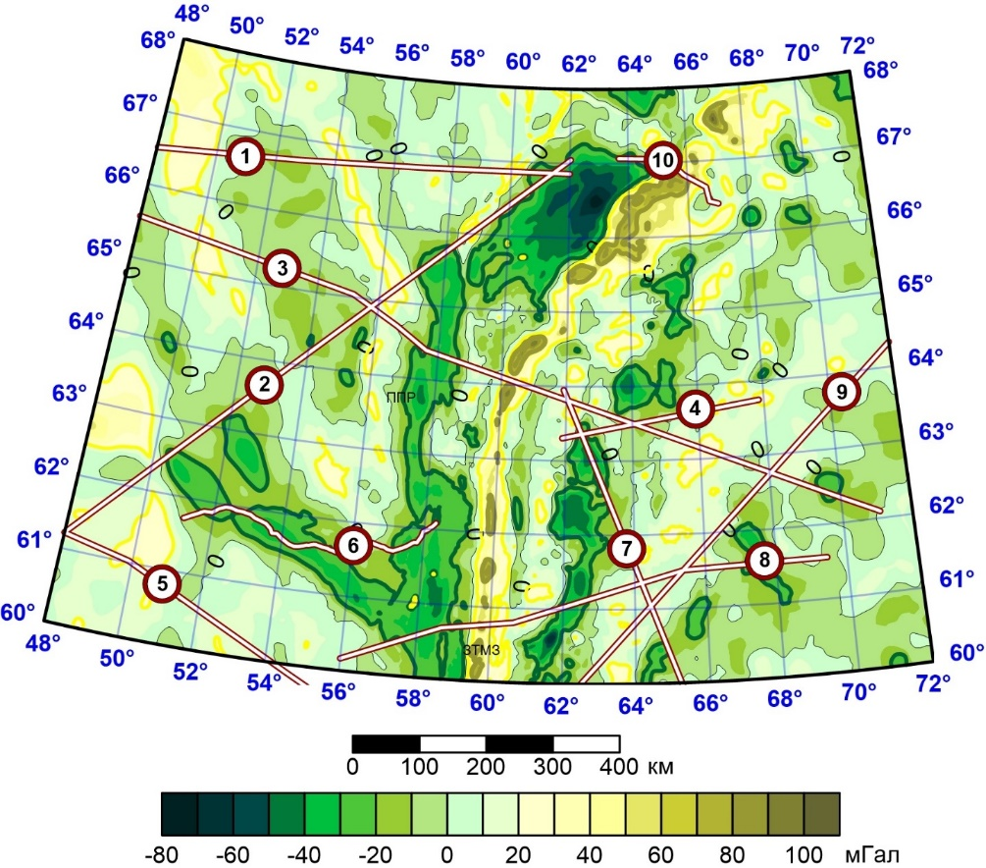
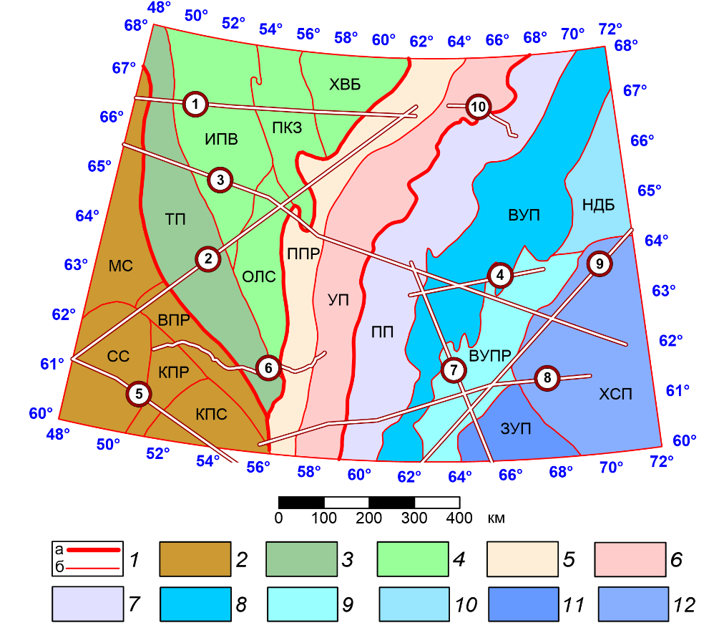
ГЕОТРАВЕРСЫ И ПРОФИЛИ ГСЗ, МОВЗ (оконтуренные номера): Агат-2 (1), Глобус (2), Кварц (3); Верхненильдино–Казым (4), Рубин-1 (5), Сыктывкарский МОВЗ (6), Северная Сосьва–Ялуторовск (7), Красноленинский (8), Гранит–Рубин-2 (9), Полярно-Уральский трансект (10);
ТЕКТОНИЧЕСКАЯ СХЕМА: 1 – обобщенные границы надпорядковых структур (а), границы структур первого (и второго) порядка (б); 2 – Восточно-Европейская платформа (ВЕП) в составе: Мезенская синеклиза (МС), Вычегодский прогиб (ВПР), Сысольский свод (СС), Кожимский прогиб (КПР), Коми-Пермяцкий свод (КПС); Тимано-Печорская плита (ТПП) в составе: 3 – Тиманское поднятие (ТП); 4 – Печорская синеклиза (ПС) в составе: Ижма-Печорская впадина (ИПВ), Печоро-Колвинская зона (ПКЗ), Хорейверский бассейн (ХВБ), Омра-Лузская седловина (ОЛС); Уральская складчатая система (УСС) в составе (5–6): 5 – Предуральский краевой прогиб (ППР); 6 – Уральское поднятие (УП); Западно-Сибирская плита (ЗСП) в составе (7–11): 7 – Приуральский (Тагильский) прогиб (ПП); 8 – Восточно-Уральское поднятие (ВУП); 9 – Восточно-Уральский прогиб (ВУПР); 10 – Зауральское поднятие (ЗУП); 11 – Хантымансийское срединное поднятие (ХСП); 12 – Надымский блок.

Slide 6
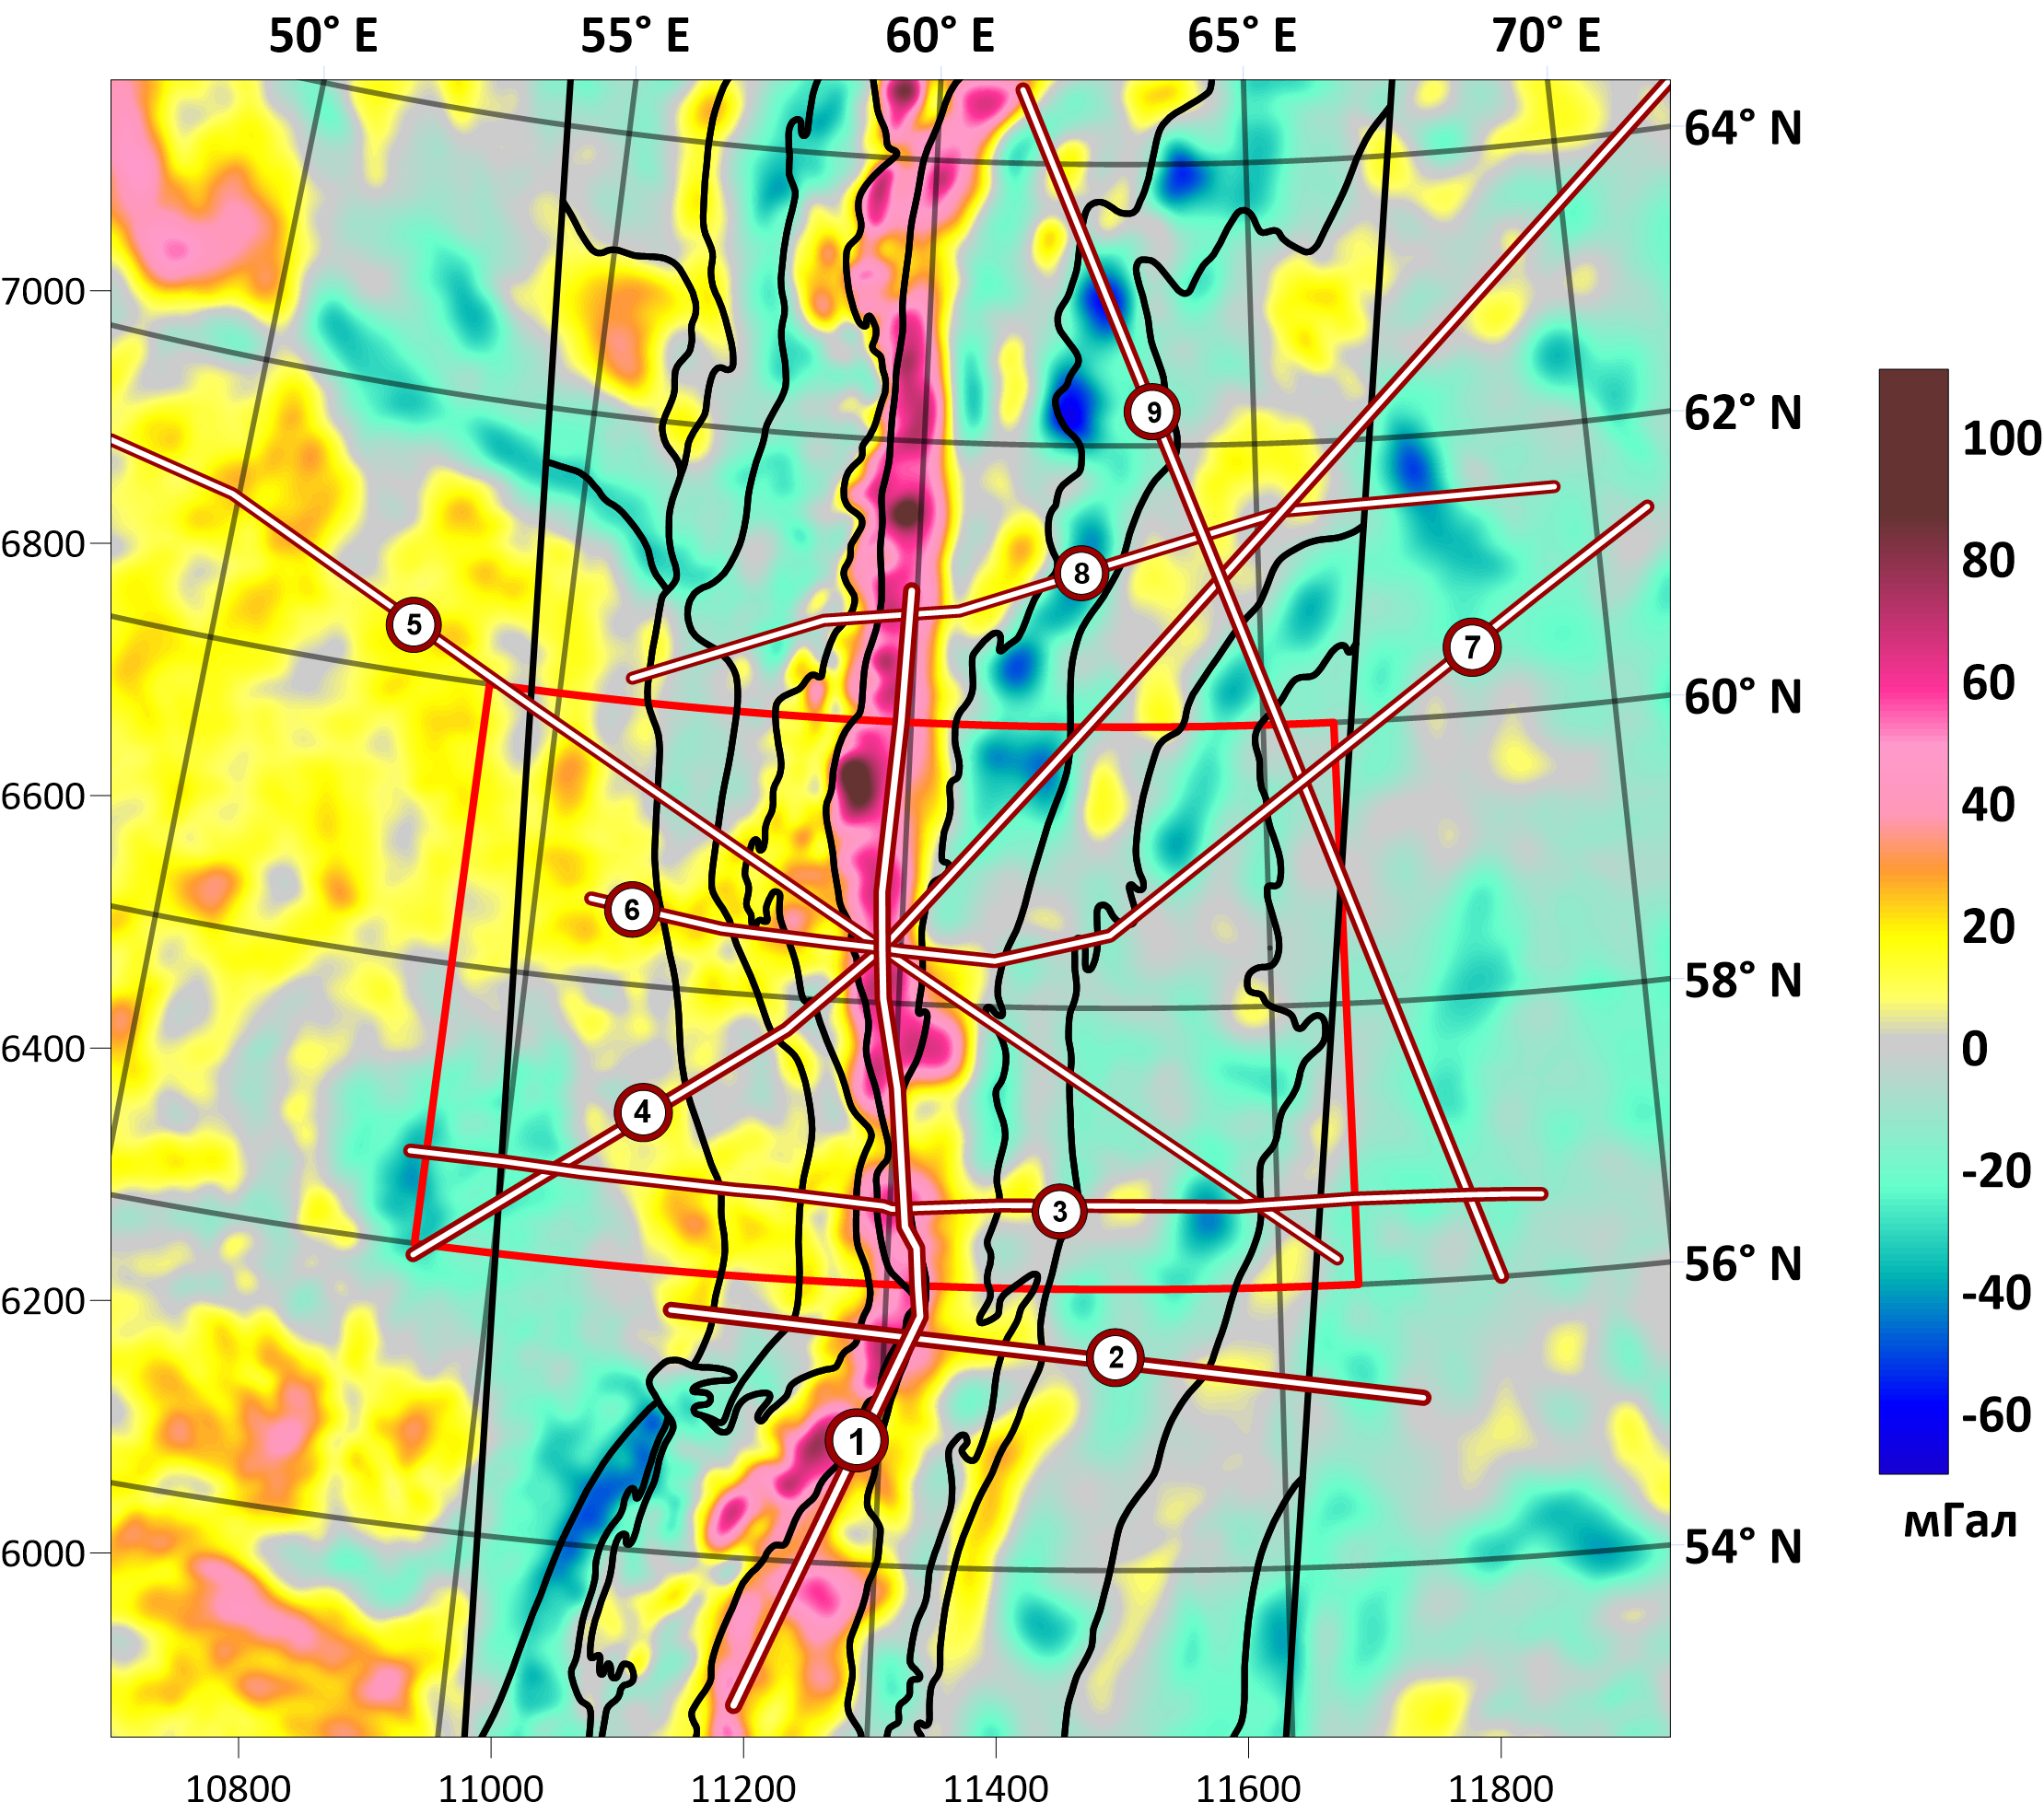
Положение профилей ГСЗ, МОВЗ на карте наблюденного поля исследуемой территории (Средний Урал)
Профили и геотраверсы:
1 - Вижай-Орск
2 – Тараташский
3 – Свердловский
4 – Гранит
5 – Рубин-1
6 – Красноуральский
7 - Ханты-Мансийский
8 – Красноленинский
9 – Сев. Сосьва-Ялуторовск
10 – Рубин-2

Slide 7
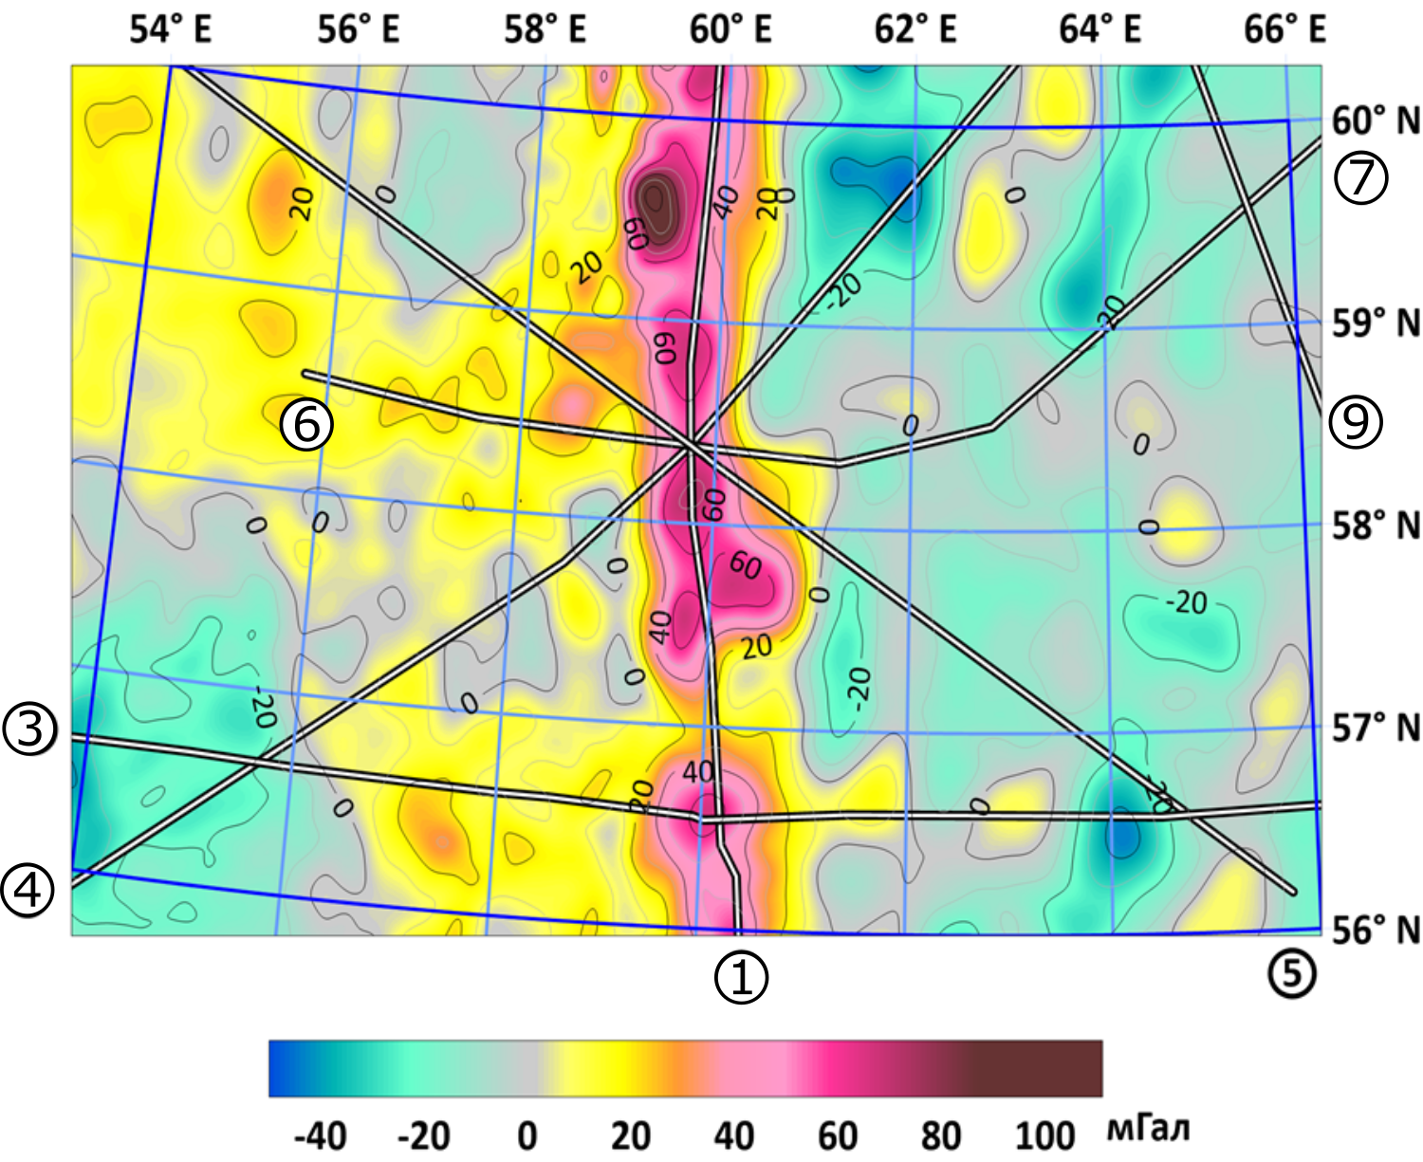
Положение профилей ГСЗ, МОВЗ на карте наблюденного поля исследуемой территории (Средний Урал)
Профили и геотраверсы:
1 - Вижай-Орск
2 – Тараташский
3 – Свердловский
4 – Гранит
5 – Рубин-1
6 – Красноуральский
7 - Ханты-Мансийский
8 – Красноленинский
9 – Сев. Сосьва-Ялуторовск
10 – Рубин-2

Slide 8
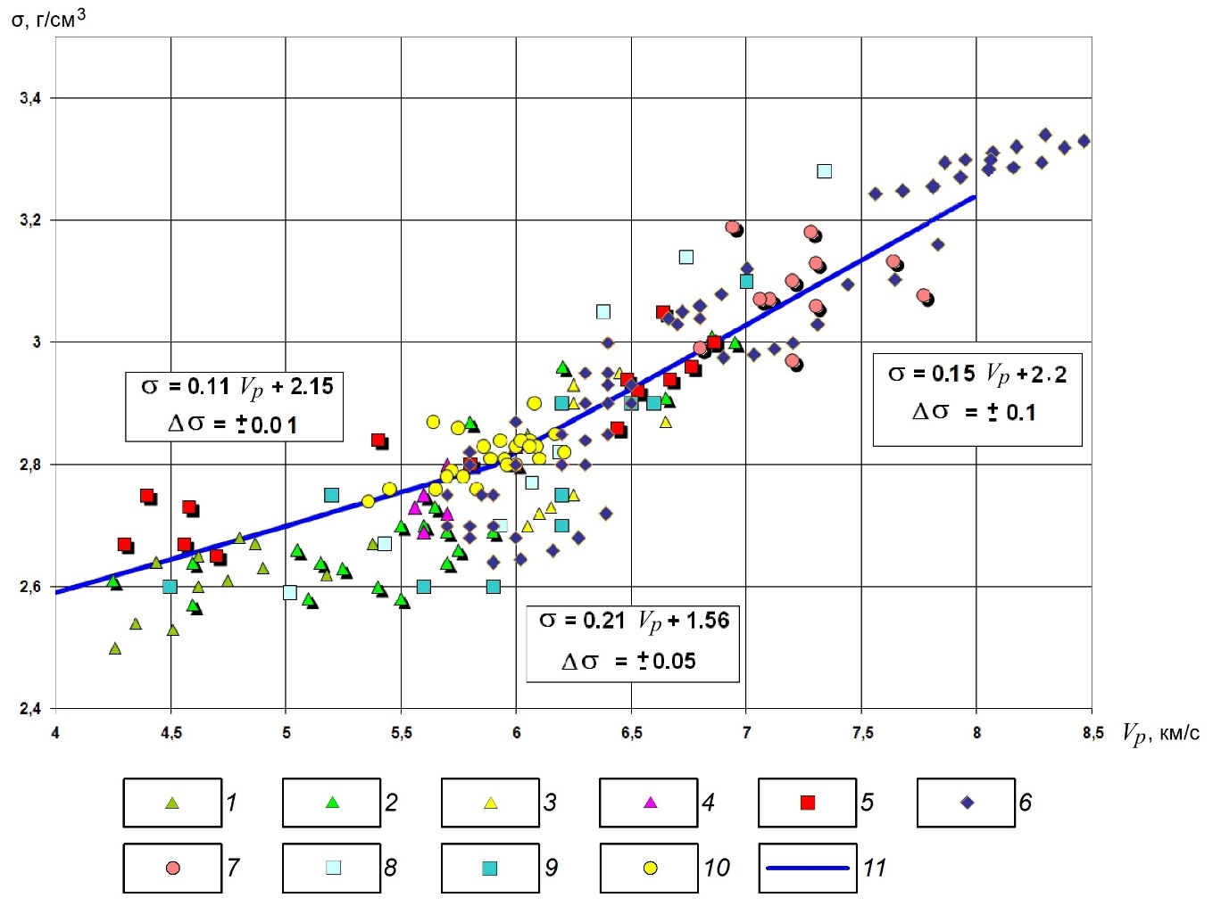
График зависимостей «плотность-скорость» по результатам
петрофизических исследований на образцах горных пород:
1 – Звягинцев, 1977 – граниты и грано-диориты; 2 – Рабинович, 1978 – данные акустического каротажа; 3 – Карус, 1977 – данные для пород архейского возраста по разрезу Миннибаевской скважины (Татарский cвод); 4 – Стародубровская, 1980 – данные по породам зоны оруденения медно-колчеданного месторождения Южного Урала; 5 – Алейников, 1982 – данные по метаморфическим породам уральского региона; 6 – Галдин, 1970 – данные для Кольского региона по породам от кислого до ультраосновного состава при давлении 1, 2, 5, 10, 20 кБар; Галдин, 2000 – данные по Кольской СГ-3, по породам Печенгского эффузивно-осадочного комплекса преимущественно среднего и основного состава и архейского кристаллического фундамента; 7 – Афанасьев, 1976 – данные по основным и ультраосновным породам Воронежского кристаллического массива; 8 – Халевин, 1985 – данные по Уралу и Казахстану по литотипам пород: известняки, аргиллиты, сланцы, граниты, гнейсы, пироксениты, перидотиты и данные по ВКМ; 9 – Халевин, 1986 – данные по образцам из района СГ-4 преимущественно среднего и основного состава; 10 – Близнецов, 2000 – данные по СГ-4 по эффузивно-осадочным породам преимущественно среднего и основного состава (андезитобазальты); 11 – Дружинин и др., 1982 – эмпирическая зависимость «скорость–плотность» для средних и основных пород Уральского региона

Slide 9
Сейсмоплотностная модель вдоль профиля Кварц
Сейсмоплотностная модель с однородной мантией по профилю Кварц
и графики аномалий гравитационных полей
(скоростная модель построена по методике Мишенькиной, Крылова)
(наблюденное поле фиолетовым, модельное – красным):
Цветовая гамма разреза и значения «плотность–скорость» для земной коры соответствуют кусочно-линейной зависимости (Дружинин, Кашубин, 1982).

Slide 10
Аномалии литостатического давления
Под аномалиями литостатического давления будем понимать разность между литостатическим и гидростатическим давлением на данной глубине.
Литостатическое давление считается по фактическому значению подобранной плотности. Гидростатическое давление считается по среднему значению плотности $ρ_{0}\left(z\right)$на каждом гипсометрическом уровне.
Для расчета на каждой глубине $z$ вычисляется отклонение $∆P\left(x,z\right)$ литостатического давления $P\left(x,z\right)$ от его среднего (гидростатического) значения $P_{0}\left(z\right)$ на том же уровне по формуле
$${∆P\left(x,z\right)=P\left(x,z\right)−P_{0}\left(z\right)=g_{a}\int_{z}^{0}{\left({ρ\left(x,ζ\right)−ρ}_{0}\left(ζ\right)\right)dζ}}_{}$$
где $g_{a}$=9,80665 м/с² – среднее значение ускорения свободного падения.

Slide 11
Модель литостатического разреза
по профилю Кварц
Распределение по разрезу аномалий литостатического давления ∆Π (в изолиниях):
График латеральной изменчивости ∆Π на предполагаемом уровне изостатической компенсации 80 км (вариации давления ΔР – в пределах 600 бар):
Notes:
То же самое сделаем в 3D

Slide 12
Функция-компенсатор
Для перераспределения плотности в мантии таким образом, чтобы выполнялось условие изостатической компенсации на глубине 80 км, введем компенсирующую функцию.
Функция-компенсатор $ρ\left(x\right)$показывает, какое значение плотности нужно добавить (или вычесть) в слое между границей H_{M} и нижней границей слоя H.

Slide 13
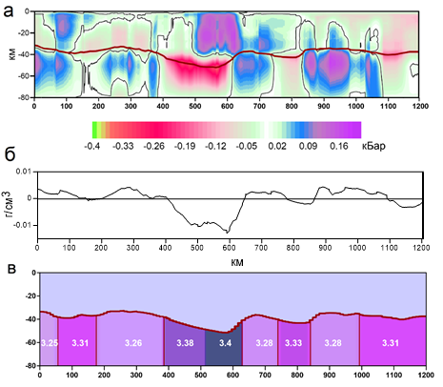
Разрез с подобранными мантийными блоками
Функция-компенсатор
Плотность блочной
мантии
Аномалии
литостатического
давления
блочной мантии

Slide 14
Разрез с подобранными мантийными блоками

Slide 15
Сопоставление моделей.
Финальные границы блоков прослеживаются уже в литостатической модели.
Notes:
Блоки видны и в неуравновешенной модели

Slide 16
Построение 2D плотностных моделей земной коры с изостатической компенсацией мантии на глубине 80 км
Из всего многообразия доступной сейсмической информации в пределах указанной территории предпочтение отдается количественному (цифровому) материалу, полученному на профилях ГСЗ–МОВЗ при регистрации отраженных, преломленных и обменных волн. Картины волновых полей преобразуются в цифровые модели скоростных разрезов при помощи специальных методик интерпретации.
Для выделения деталей «тонкой» структуры неоднородных разрезов и равномерного представления данных о распределении скоростных параметров в земной коре, выполнена переобработка материалов ГСЗ методом двумерной сейсмической томографии. Способ преобразования непрерывных полей времен первых вступлений в непрерывное поле скоростей рефрагированных волн разработан под руководством академика С.В. Крылова в ИГ СО РАН (Мишенькина и др., 1983; Крылов и др., 1993).
Количественные модели скоростных разрезов от дневной поверхности до границы М построены по общей расчетной схеме алгоритма «Invers». Блочный разрез верхней мантии ниже границы М и до глубины 80 км построен по методу изостатической компенсации. Над разрезами показаны тектонические структуры, вынесенные на профили в соответствии с цветовой шкалой картографической схемы районирования по потенциальным полям.

Slide 17
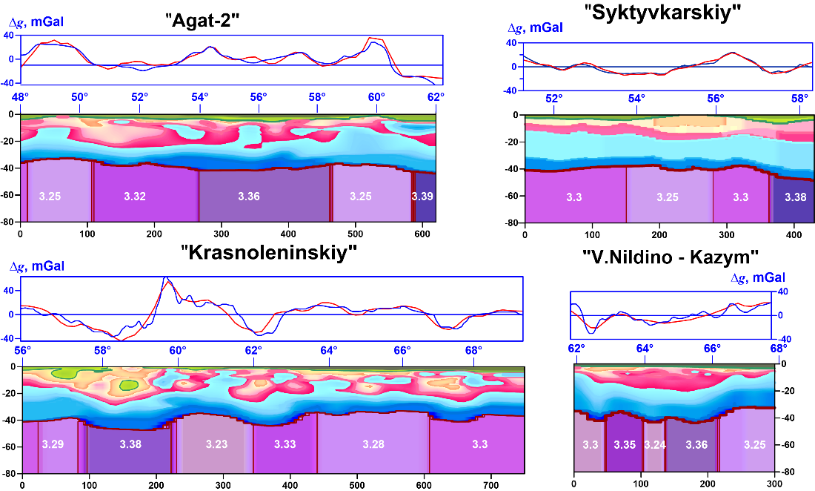
2D плотностные модели земной коры и верхней мантии до глубины 80 км
Δg, мГал
Агат 2
Сыктывкарский
Δg, мГал
Δg, мГал
Красноленинский
В.Нильдино-Казым
Δg, мГал
Δg наблюденное, мГал
Δg модельное, мГал

Slide 18
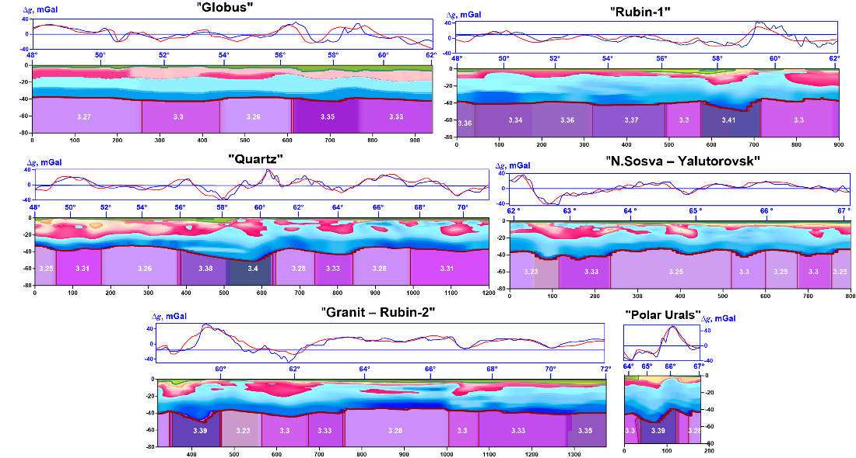
Построенные 2D плотностные модели коры и верхней мантии
до глубины 80 км
Δg, мГал
Глобус
Δg, мГал
Рубин-1
Δg, мГал
Кварц
Δg, мГал
Н.Сосьва-Ялуторовск
Δg, мГал
Гранит – Рубин-2
Пол. урал. транссект
Δg, мГал
Δg наблюденное, мГал
Δg модельное, мГал

Slide 19
3D модели интерполированных скоростных и плотностных параметров
Двумерные скоростные разрезы по десяти сейсмическим профилям и подобранные, плотностные модели устанавливают соответствие скоростей продольных волн в первых вступлениях с аномалиями гравитационного поля.
Распределение плотностей по скоростным разрезам находится из решения линейной двумерной обратной задачи гравиметрии. Сопоставление подобранных плотностных и скоростных моделей позволило уточнить исходную зависимость «плотность - скорость» σ(V), полученную по петрофизическим данным и определить поинтервальные значения коэффициентов уравнений кусочно-линейной регрессии.
Пространственно-увязанные сейсмоплотностные разрезы образуют трехмерный каркас начальной плотностной модели. Недостающие данные в межпрофильном пространстве восполняются интерполированными значениями с профилей.

Slide 20
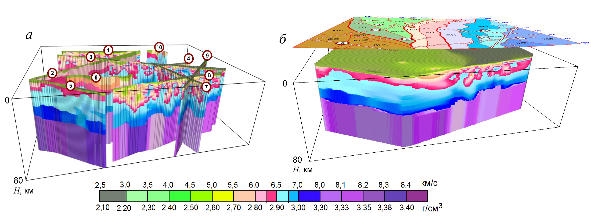
3D скоростная и плотностная модель начального приближения
(трапеция 60–68° с.ш., 48–72° в.д.)
Пространственное положение 10-и сейсмических профилей
Модель интерполированной плотности
(с нанесенной сверху схемой структурного районирования)

Slide 21
Поверхность консолидированного фундамента и поверхность Мохоровичича для интерполированной скоростной модели
Трехмерная сеточная (градиентная) модель интерполированной скорости, и, соответствующая ей плотностная модель начального приближения позволяют воспроизвести пространственный рельеф структурных поверхностей земной коры. Сейсмические разрезы используются для уточнения уже существующих карт-схем основных границ верхней литосферы: между осадочным слоем и фундаментом, а также границы Мохо - между земной корой и верхней мантией. На всех разрезах отмечаются существенные латеральные изменения скорости, соответствующие структурно-тектоническим блокам. На фоне отдельных аномальных скоростных объектов с пониженными и повышенными значениями скорости выявлены наиболее контрастные по упругим свойствам области.
Карта фундамента хорошо согласуется с предыдущими построениями других авторов, основанными как на сейсмических материалах, так и на данных бурения (ВСЕГЕИ, ГЕОН и др.). Подтверждено резкое погружение фундамента до 6-8 км в Предуральском краевом прогибе и во впадинах Западной Сибири.
На карте поверхности Мохо отмечаются известные ранее особенности глубинного строения территории, опубликованные в атласах ВНИИГеофизики, ВСЕГЕИ, ГЕОНа, CRUST1.0 и в работах Дружинина, Костюченко, Павленковой, Суркова и других исследователей. Однако построенная нами карта значительно уточняет и детализирует строение данной поверхности в пределах указанной территории.
Подтверждено погружение границы Мохо и увеличение до 50 км мощности коры под Уралом, но область этого погружения значительно сокращена по сравнению со всеми предыдущими моделями. Выявлен резкий подъем (от 48-50 до 36-38 км) поверхности Мохо в пределах Тагильского прогиба, в непосредственной близости от Главного Уральского разлома. Пониженная мощность коры в Тагильском прогибе, как и высокие скорости V_{Р}, подчеркивает его сходство с Восточно-Уральским прогибом, в котором границы Мохо поднимается до 35-37 км.

Slide 22
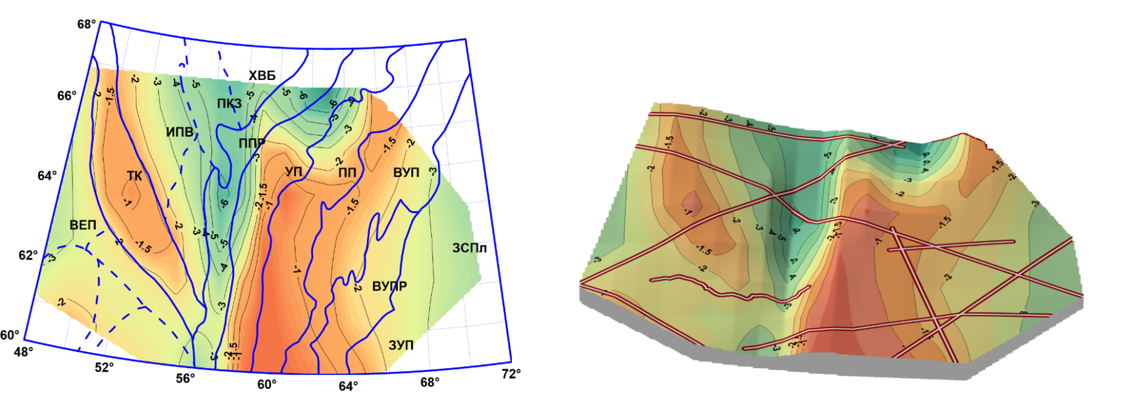
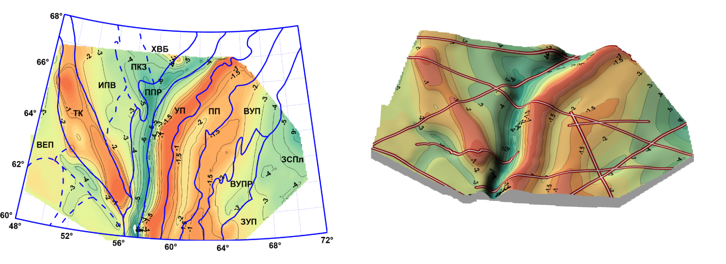
Поверхность фундамента по модели Crust 1.0 (1°x1°)
Laske, G., Masters., G., Ma, Z. and Pasyanos, M., Update on CRUST1.0 - A 1-degree Global Model of Earth's Crust,
Geophys. Res. Abstracts, 15, Abstract EGU2013-2658, 2013.
Поверхность консолидированного фундамента, построенная по интерполяционной модели Vp $∈\left[5.6;5.8\right]$ км/с, $σ∈\left[2.74;2.78\right] г/{см}^{3}$ Федорова Н.В., Муравьев Л.А., Колмогорова В.В. Статистические оценки связи региональных магнитных аномалий с сейсмическими границами приполярного сектора Уральского региона // Уральский геофизический вестник. 2017. № 1 (29). С. 47-51.

Slide 23
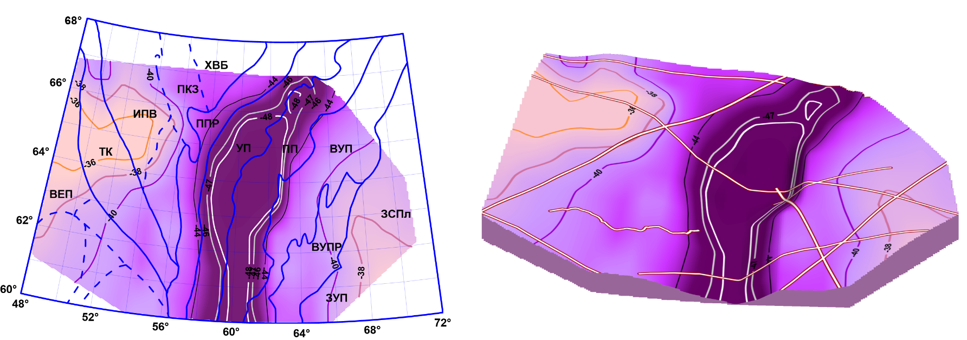
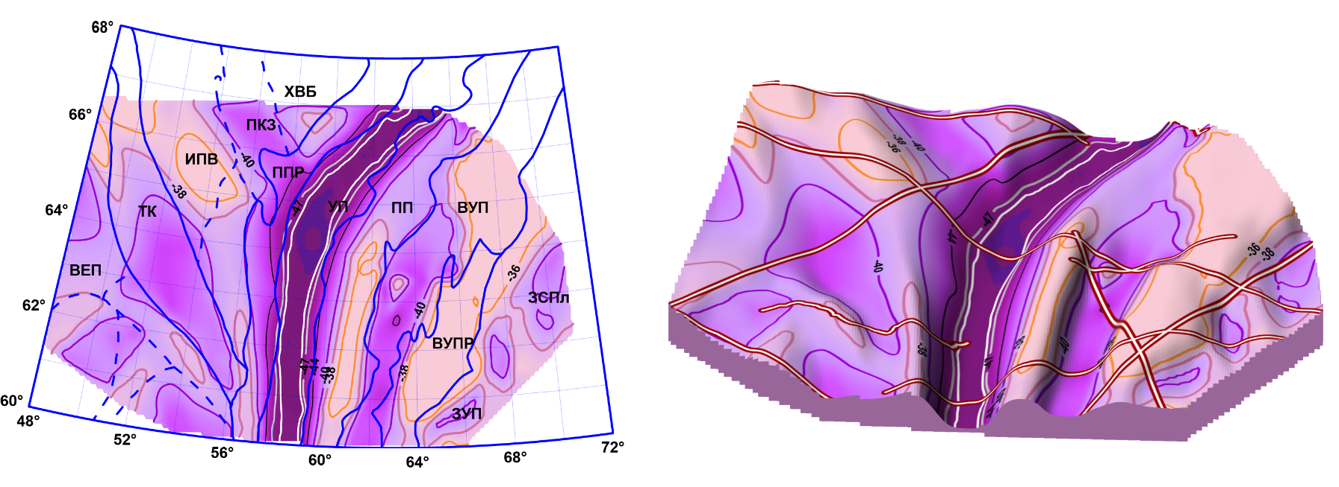
Поверхность Мохоровичича по модели Crust 1.0 (1°x1°)
Laske, G., Masters., G., Ma, Z. and Pasyanos, M., Update on CRUST1.0 - A 1-degree Global Model of Earth's Crust,
Geophys. Res. Abstracts, 15, Abstract EGU2013-2658, 2013.
Поверхность Мохоровичича, построенная по интерполяционной
модели Vp $∈\left[7.7;8.4\right]$ км/с, $σ∈\left[3.24;3.42\right] г/{см}^{3}$
Федорова Н.В., Муравьев Л.А., Колмогорова В.В. Статистические оценки связи региональных магнитных аномалий с сейсмическими границами приполярного сектора Уральского региона // Уральский геофизический вестник. 2017. № 1 (29). С. 47-51.

Slide 24
Прямая задача гравиметрии
Каждый фрагмент плотностной модели в пределах сейсмического разреза характеризуется суммарной массой и имеет свою средневзвешенную (двумерную) плотность. Средневзвешенной плотности соответствует свой расчетный уровень регионального фона. Этот уровень меняется не только от разреза к разрезу, но и принципиально отличается для фрагментарных участков различных плотностных сегментов. С тем, чтобы исключить «перекос» регионального фона трехмерной модели интерполированной плотности, вводится единая для всех расчетов плотность относимости, зависящая только от глубины. Ее можно получить, усредняя сеточные функции интерполированной плотности по каждому слою модельной ортогональной призмы. Полученная совокупность средних принимается, за плотность относимости σ₀(z) нормальной модели.
Для исключения краевого эффекта затухания поля за внешним контуром планшета реализовано пространственное продолжение аномалиеобразующих масс во внешнюю кольцевую область бесконечного радиуса. Плотность продолженных внешних масс также приравнивается к одномерной гидростатической плотности σ₀(z).
Средняя плотность, в основном, повторяет закономерности в распределении максимальных и минимальных значений. Сравнительно с редукцией на любую постоянную плотность «нормальной» модели, надгидростатические добавки избыточной плотности имеют существенно меньшую амплитуду и минимизируют компенсационные составляющие расчетного уровня фона разноглубинных аномалий.

Slide 25
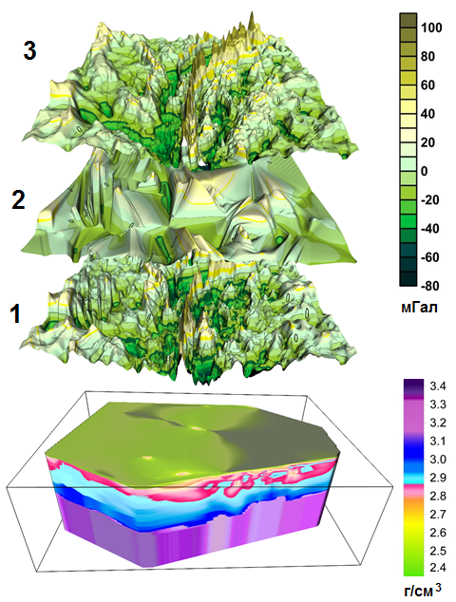
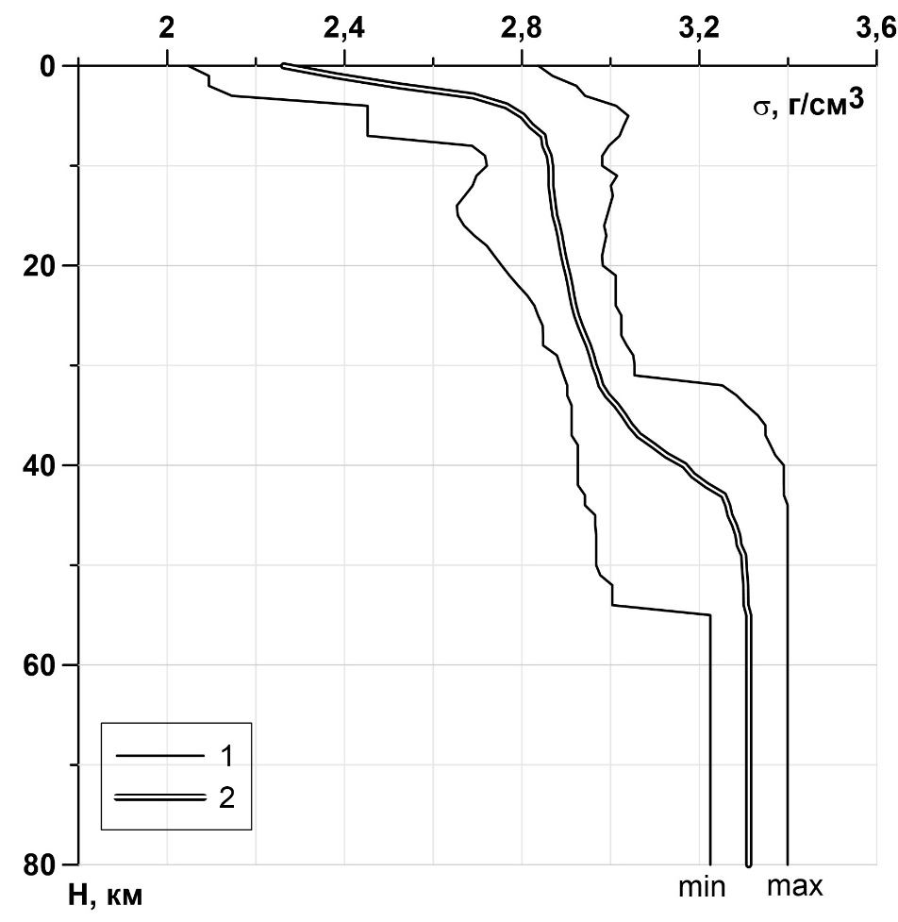
1
2
1
3
2
3
0
80 км
Графики зависимости от глубины плотности в слое для 3D модели начального приближения
1 – минимальной,
2 – максимальной,
3 –средней (гидростатической).
Прямая задача гравиметрии для сеточных матриц
3D плотностной модели начального приближения:
1 – наблюденное поле,
2 – модельное поле,
3 – разность наблюденного и модельного полей (остаточное поле)

Slide 26
Разделение разностного поля
z=h
Пересчет «вверх» (формула Пуассона):
z=0
Пересчет «вниз» (интегральное уравнение):
z=-h
Поле на высоте «+h» $g\left(ξ,η,h\right)=U\left(ξ,η\right)$ – известная величина
Поле на глубине «-h» $g\left(ξ,η,−h\right)=u\left(ξ,η\right)$ – искомая величина
$$\left(K+αE\right)u=U$$

Slide 27
3D схема наблюденного гравитационного поля
Пересчет поля «вверх» на уровень z=h (интегральная формула)
Пересчет поля «вниз» на уровень z=-h (решение интегрального уравнения)
Пересчет поля «вверх» на дневную поверхность (интегральная формула)

Slide 28
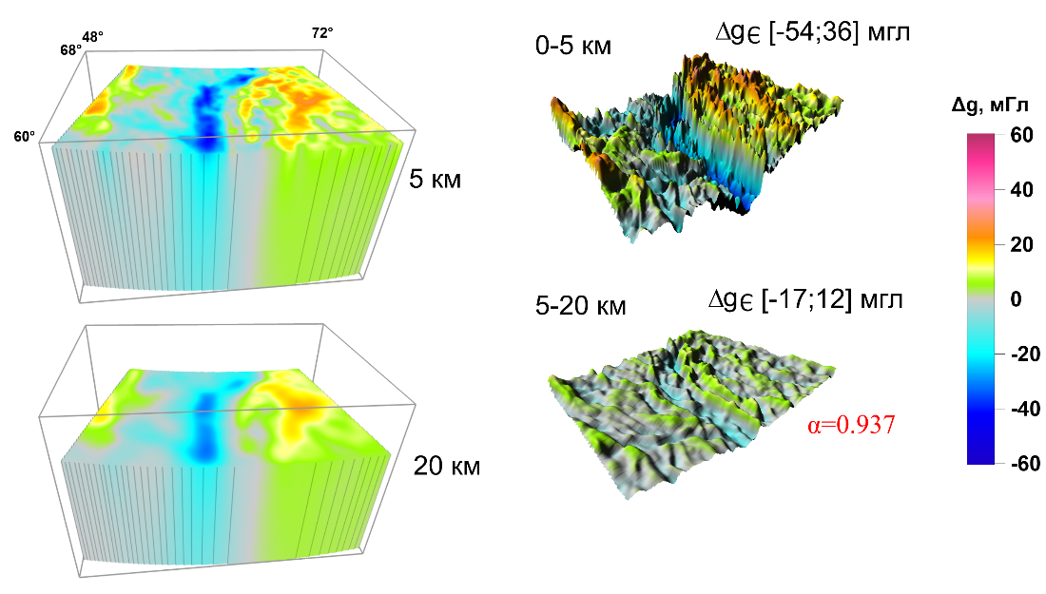
Схема послойного разделения наблюденного поля
Выделенное поле от слоя в
заданном диапазоне глубин
Поле от слоя ниже
заданной глубины

Slide 29
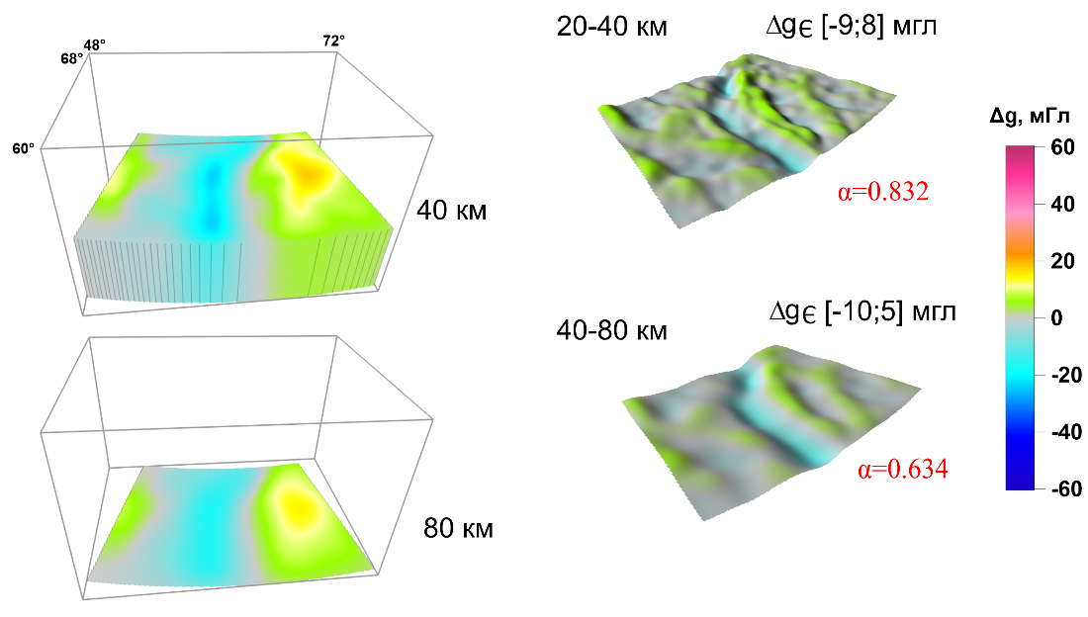
Схема послойного разделения наблюденного поля
Выделенное поле от слоя в
заданном диапазоне глубин
Поле от слоя ниже
заданной глубины

Slide 30
Обратная задача гравиметрии
Для определения значений плотности, удовлетворяющих наблюденному полю, использовался метод локальных поправок, дающий решение линейной обратной задачи гравиметрии в плоском слое. Устойчивый алгоритм послойной линейной инверсии реализован в классе двумерных корректирующих добавок с нулевым средним значением. Плотность физической модели восстанавливается мультипликативной функцией плотности нормальной модели и латеральной корректирующей добавки.
По результатам трехмерного моделирования по сейсмическим данным и гравитационному полю на основе новой сеточной технологии построена объемная модель распределения плотности в слоях земной коры и верхней мантии до глубины 80 км. Итеративно последовательная схема вычислений корректирующих добавок по горизонтальным слоям начальной модели не только сокращает число возможных вариантов подбора в классе слабоединственных решений, но и сохраняет геологическую содержательность исходной скоростной модели, построенной по сейсмическим данным.
Из общего трехмерного массива подобранных плотностей возможно извлечение любых массивов меньшей размерности для построения разрезов, карт горизонтальных срезов и структурных карт плотностных границ.

Slide 31
$$σ\left(x,y,z\right)=σ_{0}\left(z\right)∗Φ\left(x,y\right)$$
$$ξ$$
$$μ =i1+(j1−1)I$$
дискретизация плотности
μ
$$σ_{0}\left(z\right)≔\left\{σ_{ 0 }^{k}\left| z_{k−1}≤z<z_{k}\right. \right\}\begin{matrix}K \\ k=1\end{matrix}$$
$$η$$
$$x$$
$$λ =i+(j−1)I$$
$$Φ\left(x,y\right):=\left\{Φ_{i,j}\left|\begin{matrix}x_{i−1}≤x<x_{i} \\ y_{j−1}≤y<y_{j }\end{matrix}\right.\right\}\begin{matrix}I×J \\ i,j=1\end{matrix}$$
λ
$$Φ_{i,j}=Φ_{λ}$$
$$y$$
$$z_{k−1}$$
дискретизация поля
$$z_{k}$$
$$D_{λ}^{k}$$
$$g\left(ξ_{i1},η_{j1},ζ\right)=g_{μ}$$
$$z$$
$$U\left(ξ_{i1},η_{j1},ζ\right)=U_{μ}$$

Slide 32
Дискретная итеративная схема решения. Метод локальных поправок с адаптивной регуляризацией
$$α^{\left(θ\right)}∆U_{μ}^{\left(θ\right)}$$
$${δg}_{μ}^{\left(1\right)}=g_{μ}−\overline{g_{μ}}$$
$$θ→θ+1$$
$$∆U_{μ}^{\left(θ\right)}$$
$$σ_{λ}^{\left(θ\right)}=\frac{{δg}_{λ}^{\left(θ\right)}}{S_{λ,λ}}$$
$${δg}_{λ}^{\left(θ\right)}$$
$$U_{μ}^{\left(θ\right)}$$
$$U_{μ}^{\left(θ\right)}=S_{μ,λ} σ_{λ}^{\left(θ\right)}$$
$$∆U_{μ}^{\left(θ\right)}=U_{μ}^{\left(θ\right)}−\overline{U_{μ}^{\left(θ\right)}}$$
$$α^{\left(θ\right)}=\frac{\overline{\left[{δg}_{μ}^{\left(θ\right)} U_{μ}^{\left(θ\right)}\right]}}{\overline{{\left[U_{μ}^{\left(θ\right)}\right]}^{2}}−{\left[\overline{U_{μ}^{\left(θ\right)}}\right]}^{2}}$$
$$z_{0}=0$$
$$σ_{λ}^{\left(θ\right)}$$
$$z_{k}=h$$
$${δg}_{μ}^{\left(θ+1\right)}={δg}_{μ}^{\left(θ\right)}−α^{\left(θ\right)}\left[U_{μ}^{\left(θ\right)}−\overline{U_{μ}^{\left(θ\right)}}\right]$$

Slide 33
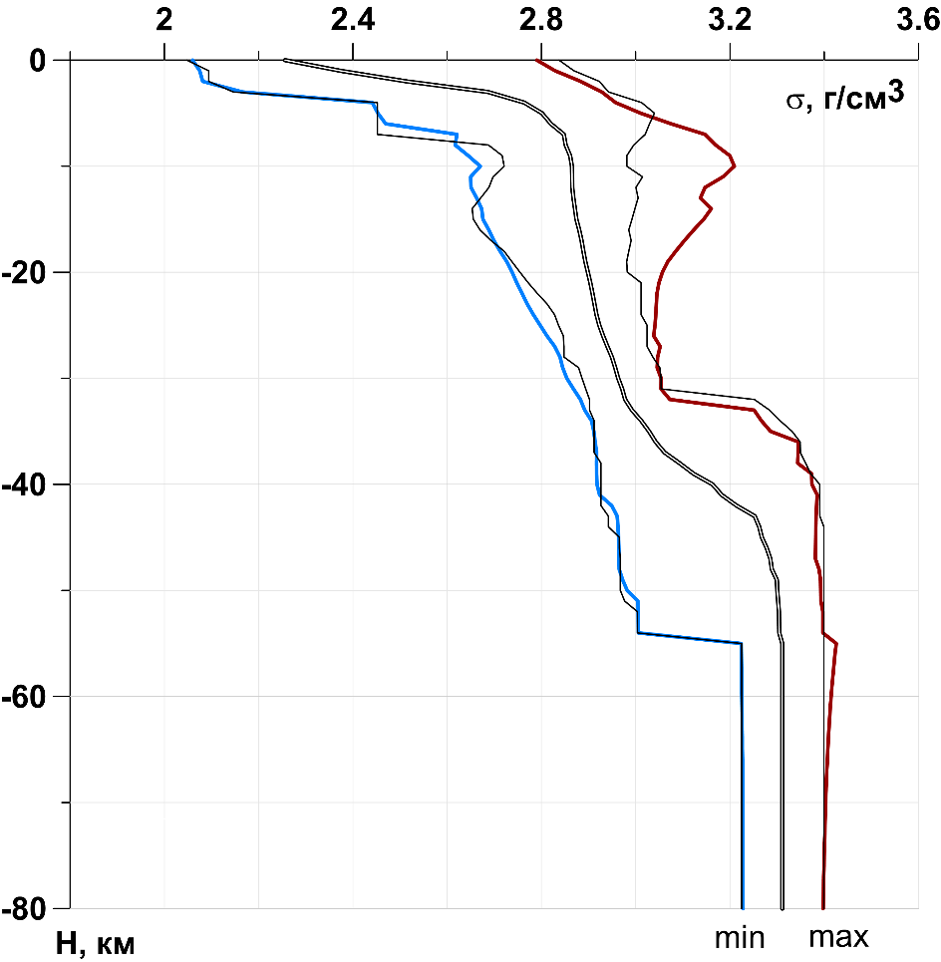
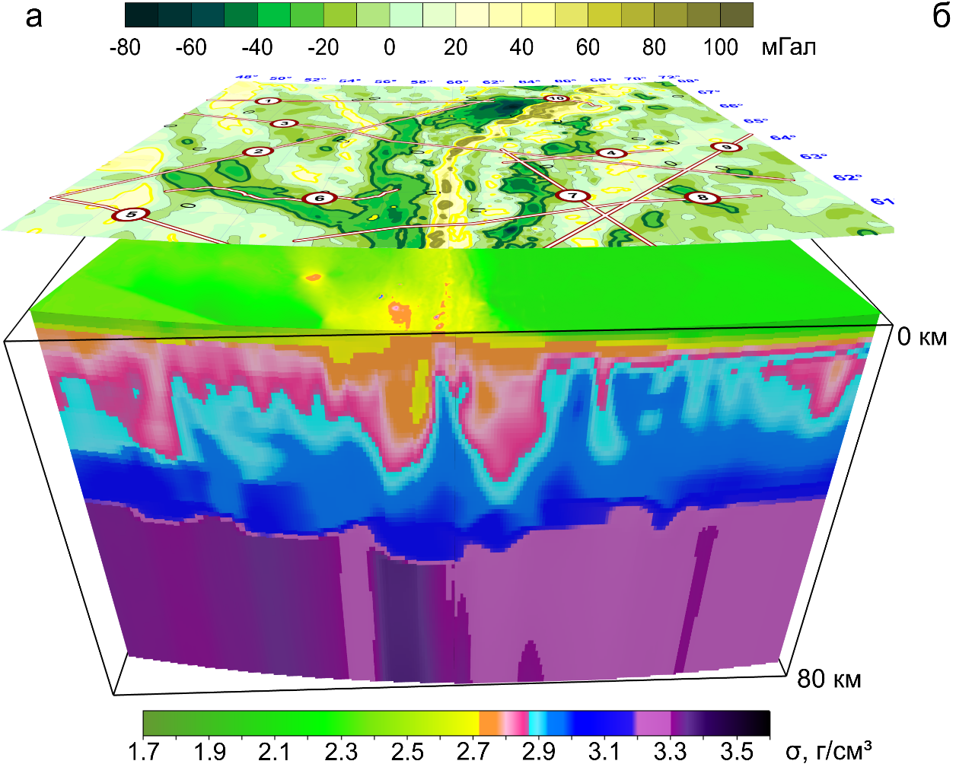
Результирующая 3D плотностная модель
верхней части литосферы до 80 км
1
3
2
Графики зависимости от глубины плотности в слое для
результирующей модели:
1 – минимальной,
2 – максимальной,
3 –средней (гидростатической - $σ_{0}\left(z_{k}\right)$).
Тонкие черные линии – по модели начального
приближения (для сравнения).
Параметры модели:
Число элементов разбиения:
1336x969 x 800 слоев = 1 035 667 200
Количество точек счета поля:
1336x969 = 1 294 584
Время счета порядка 6 часов.

Slide 34
ИЗОСТАЗИЯ
Пересчет распределения избыточных плотностей в аномалии литостатического давления
Аномалии гравитационного поля содержат суммарную информацию о плотностных неоднородностях по всей толщи нижележащих слоев литосферы. Поэтому представительной характеристикой будут являться аномалии литостатического давления, вычисляемые по полной массе «столбов» до глубины z.
Масса столба единичной площади до глубины z
$$M\left(x_{i},z\right)=\sum_{k}^{z_{k}≤z}{σ\left(x_{i}z_{k}\right)×(z_{k}−z_{k−1})}$$
Аномалии литостатического давления
$$∆P\left(x_{i},z\right)=98.1⋅\left[\sum_{k}^{z_{k}≤z}{(σ\left(x_{i}z_{k}\right)−σ_{0}\left(z_{k}\right))×(z_{k}−z_{k−1})}\right]$$
[бар]

Slide 35
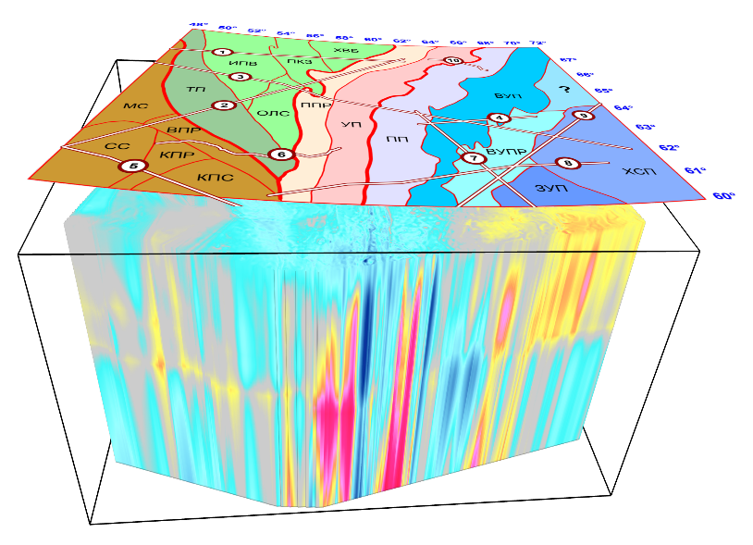
Схема районирования и положения сейсмических профилей в пределах исследуемой территории vs модели литостатических аномалий
0
80 км

Slide 36
Распределение плотности и аномалий литостатического давления
Срез по глубине z=10 км
Модель распределения плотности
Модель литостатических аномалий

Slide 37
Распределение плотности и аномалий литостатического давления
Срез по глубине z=20 км
Модель распределения плотности
Модель литостатических аномалий

Slide 38
Распределение плотности и аномалий литостатического давления
Срез по глубине z=40 км
Модель распределения плотности
Модель литостатических аномалий

Slide 39
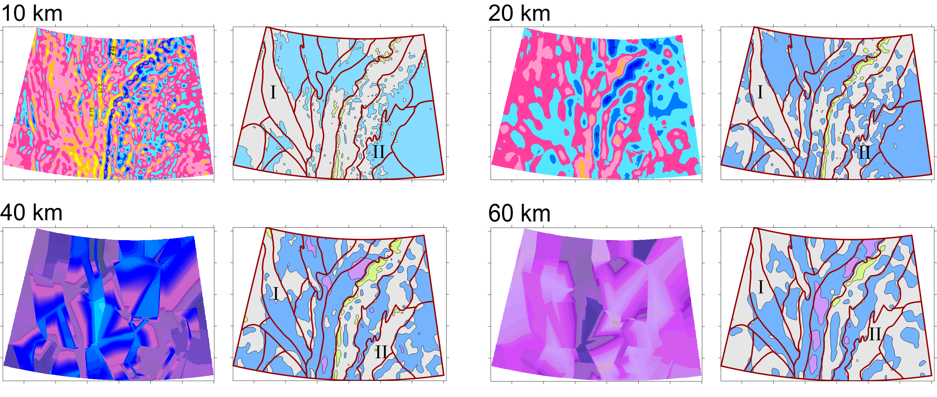
Блочная структура срезов литостатических нагрузок
Плотностные (левые в парах) и соответствующие им литостатические (правые в парах) срезы трехмерных моделей на разных глубинных горизонтах, совмещенные с картой тектонического районирования. Видно, что ряд структур прослеживается или до определенной глубины, или наоборот, начиная с определенной глубины.
I – Тиманский кряж, II – Восточно-Уральский прогиб

Slide 40
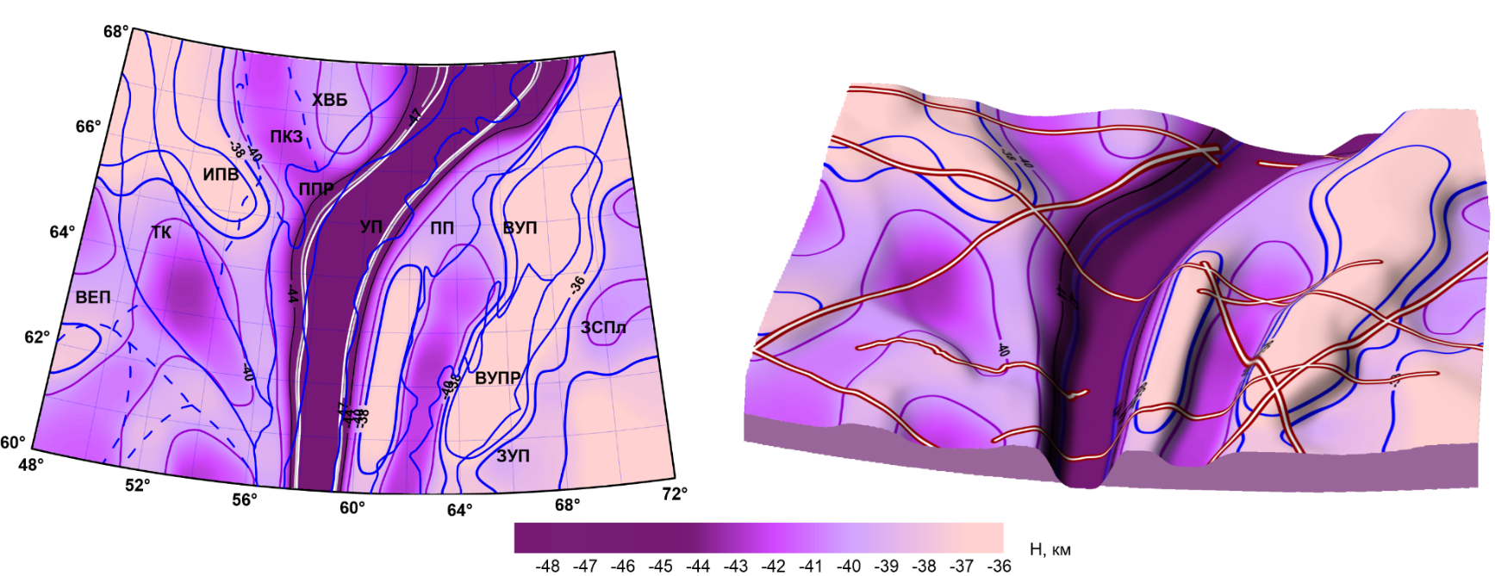
Рельеф кровли консолидированного фундамента
3D плотностной модели ($σ∈\left[2.72;2.76\right] г/{см}^{3}$)
-7
-6
-5
-4
-3
-2
-1
Рельеф кровли верхней мантии
3D плотностной модели ($σ∈\left[3.24;3.42\right] г/{см}^{3}$)

Slide 41
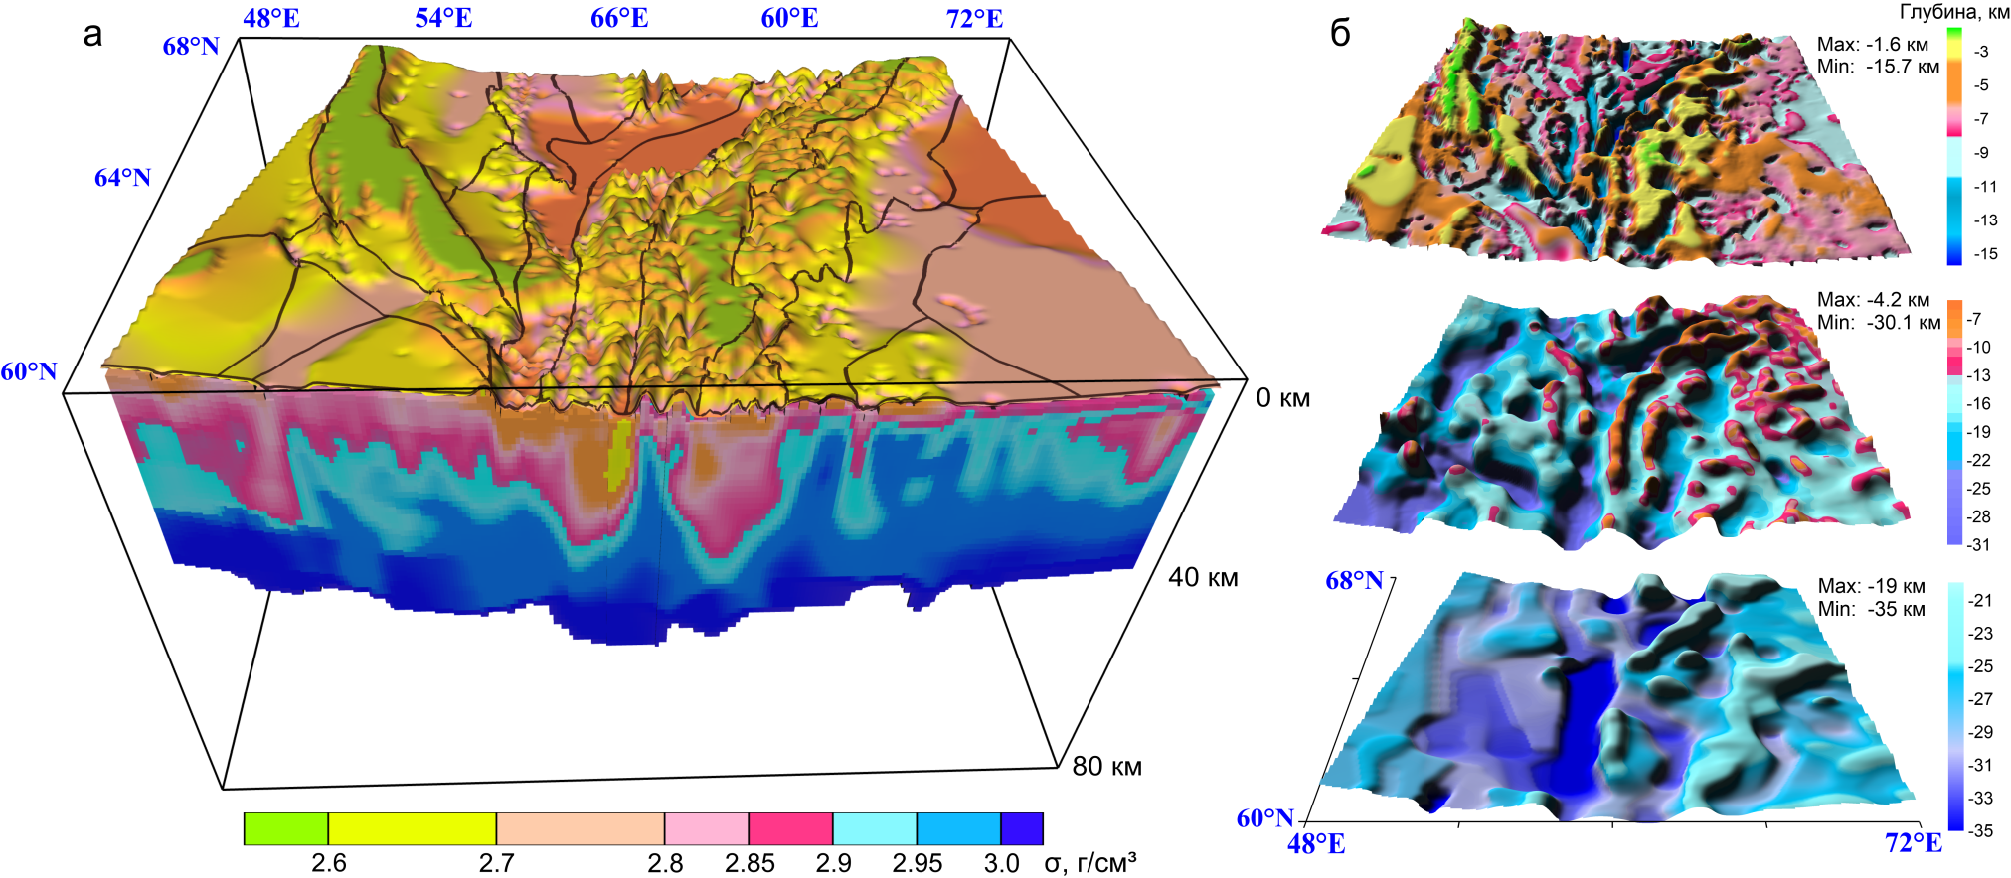
Результирующая 3D модель коры
Модель трехмерного слоя
Изоповерхности
постоянной плотности
1
2
3
1. Подошва верхней коры, σ = 2.8
2. Подошва средней коры, σ = 2.9
3. Подошва нижней коры, σ = 2.95

Slide 42
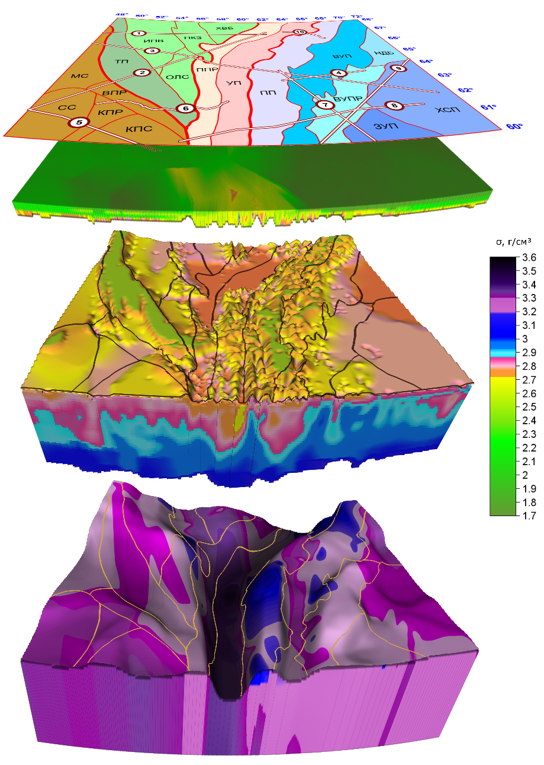
Послойная 3D модель верхней части литосферы,
разделенная по поверхности кровли консолидированного фундамента и кровли верхней мантии
1. Осадочный чехол
2. Земная кора
3. Верхняя мантия

Slide 43
Литостатические аномалии на криволинейных границах коры
Зоны положительной аномалии давления расположены, в основном, ближе к поверхности, в то время как отрицательные аномалии соответствуют впадинам на границе. Это соответствует физике изостазии: тяжелые колонны «тонут», а легкие «плавают». Этот виртуальный процесс представлен стрелками на правом рисунке.
Если мантия является однородной, то в результате такого уравновешивания граница Мохо должна со временем превратиться в плоскую поверхности. Однако, этого не происходит. Одним из возможных объяснений равновесия может быть то, что мантия состоит из разнородных блоков с различной плотностью. Более тяжелые, «тонущие» «столбы» располагаются над легкими мантийными блоками, в то время как тяжелые мантийные блоки находятся под легкими «столбами» коры. Таким образом, нулевые значения аномального давления (черная изолиния справа) являются вертикальными границами мантийных блоков. Значения плотности для этих блоков могут быть получены в результате решения обратной задачи гравиметрии.

Slide 44
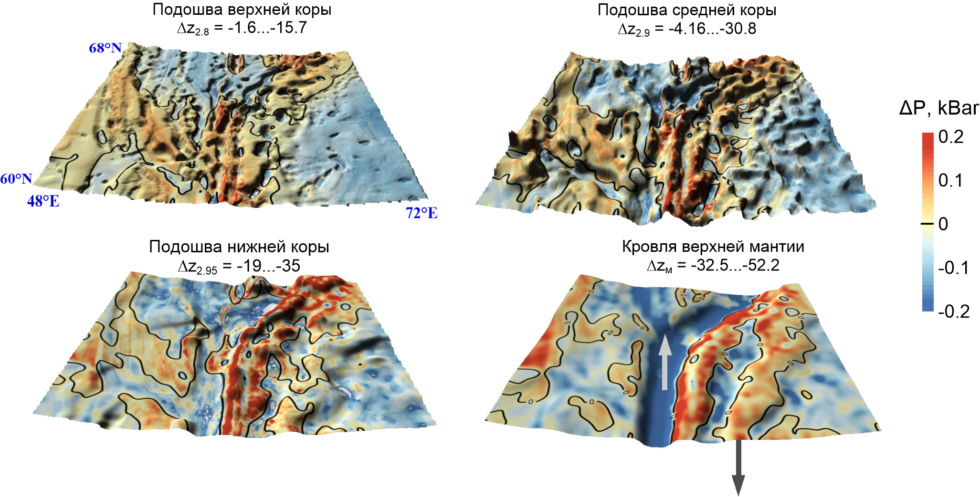
Литостатические аномалии на криволинейных границах коры

Slide 45
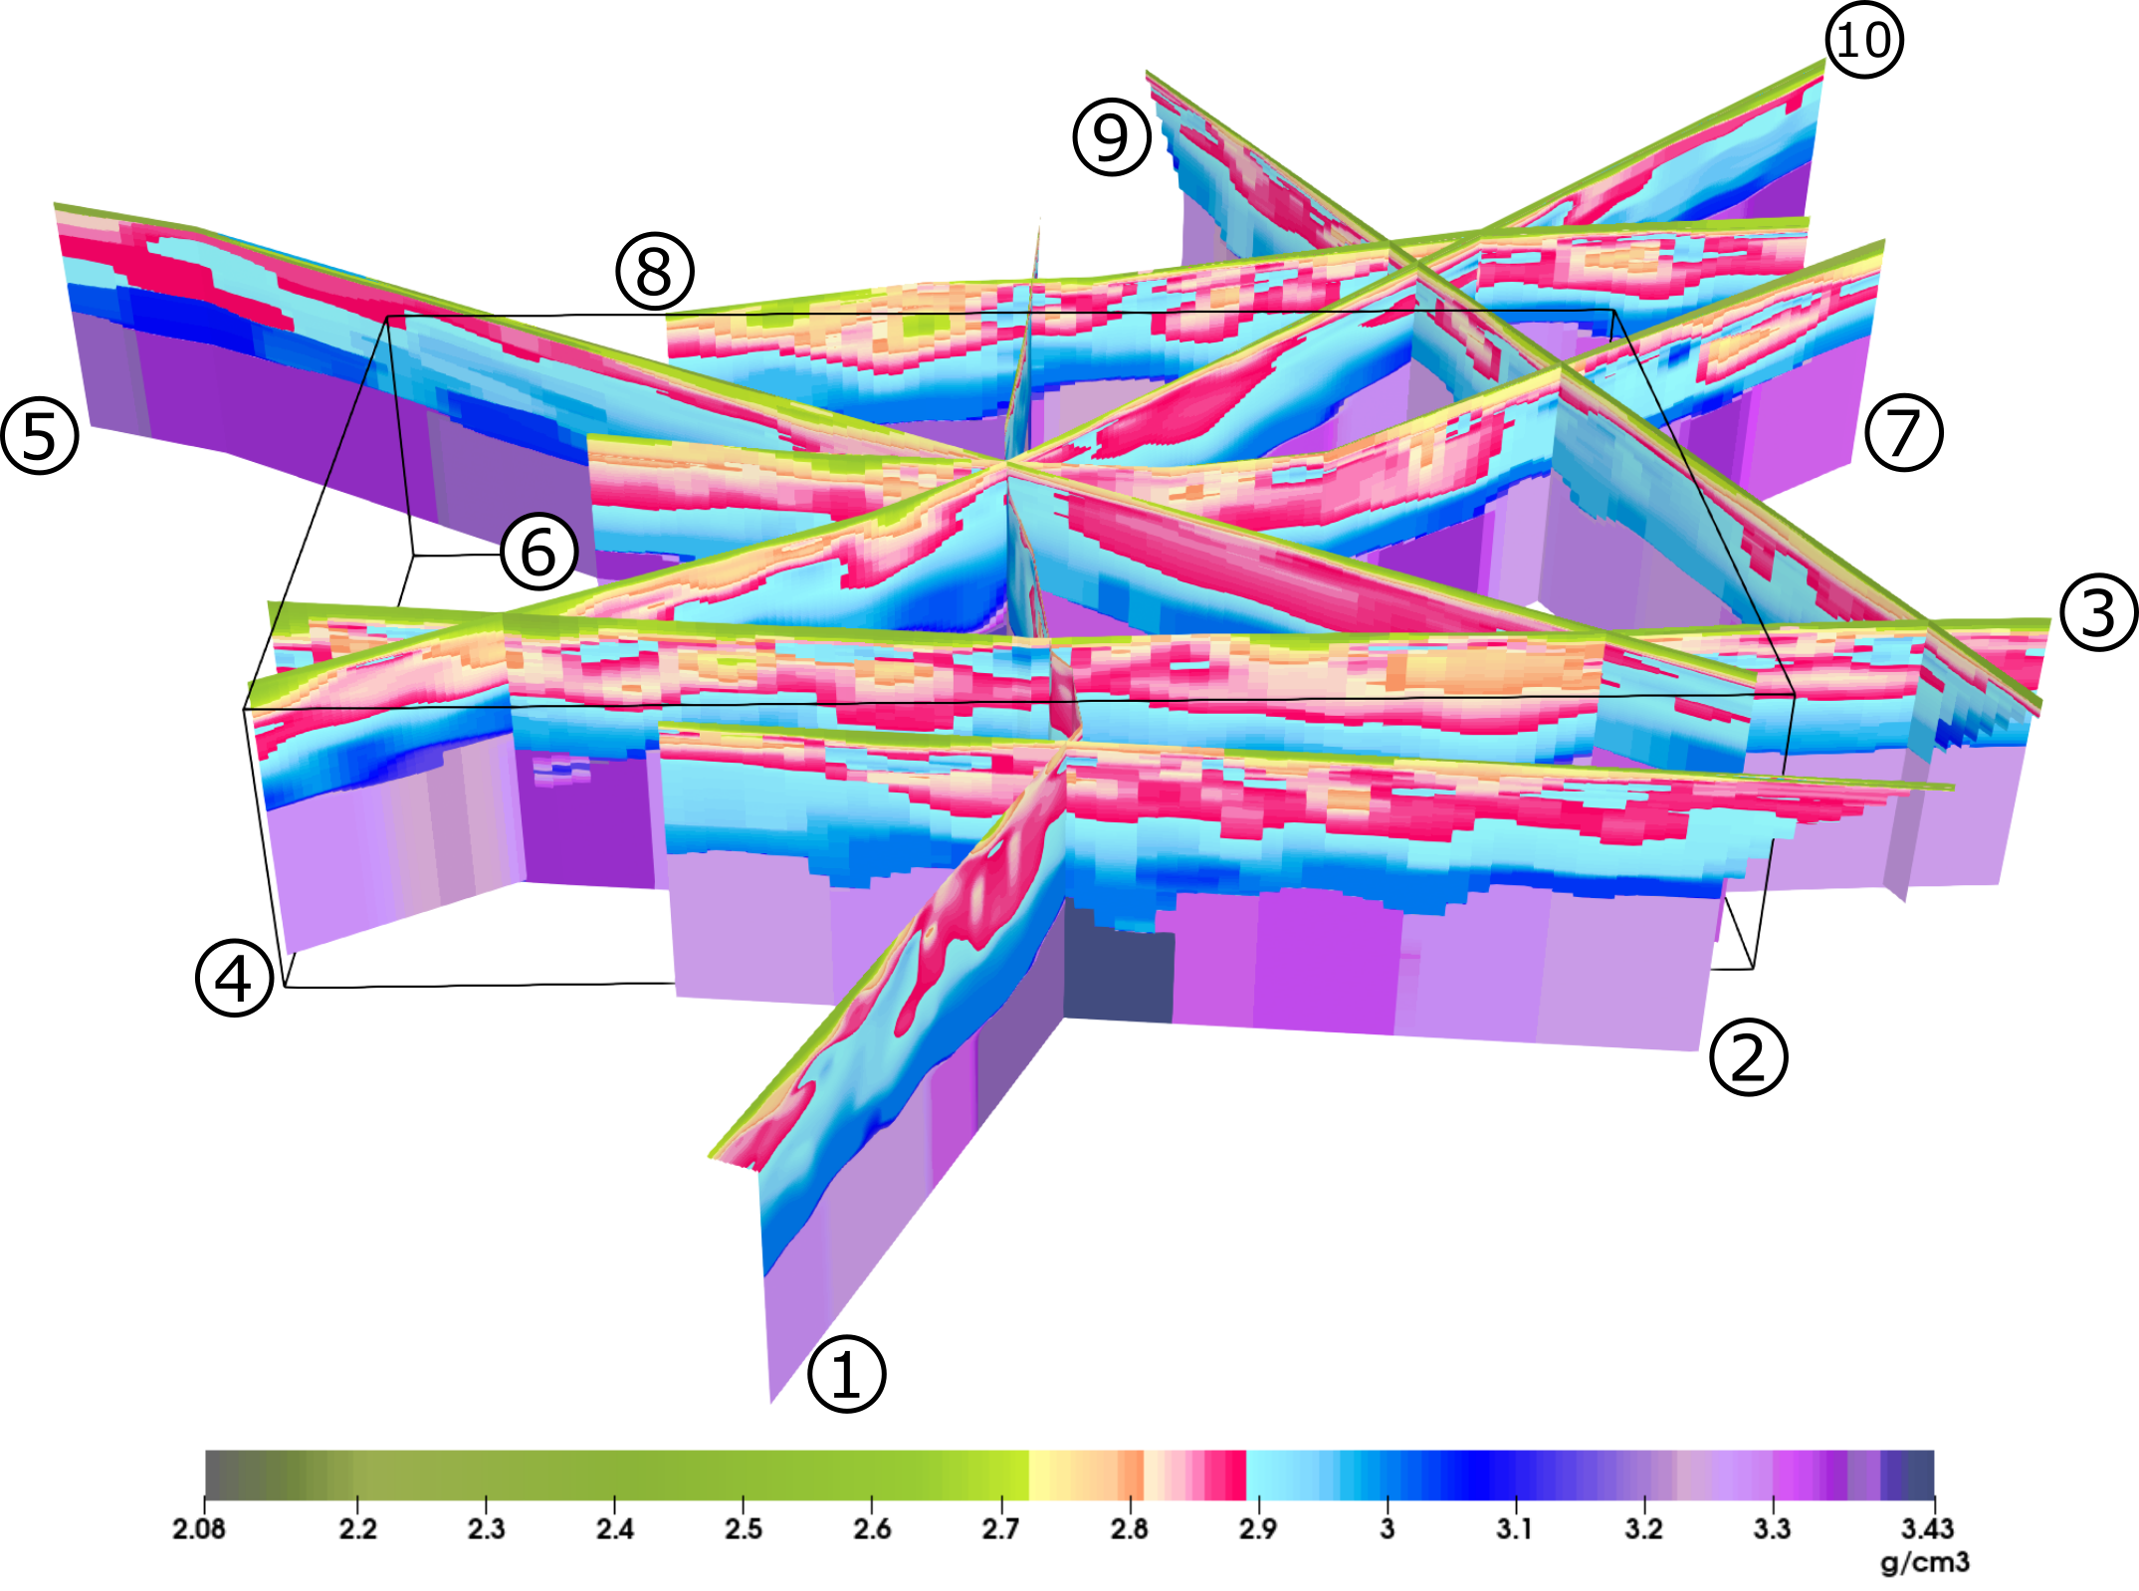
Пространственное положение всех профилей ГСЗ, МОВЗ
в исследуемой области
Гранит + Рубин-2
Красноуральский + Ханты-Мансийский
ВНТО
Н. Сосьва – Ялуторовск
Рубин-1
Свердловский

Slide 46
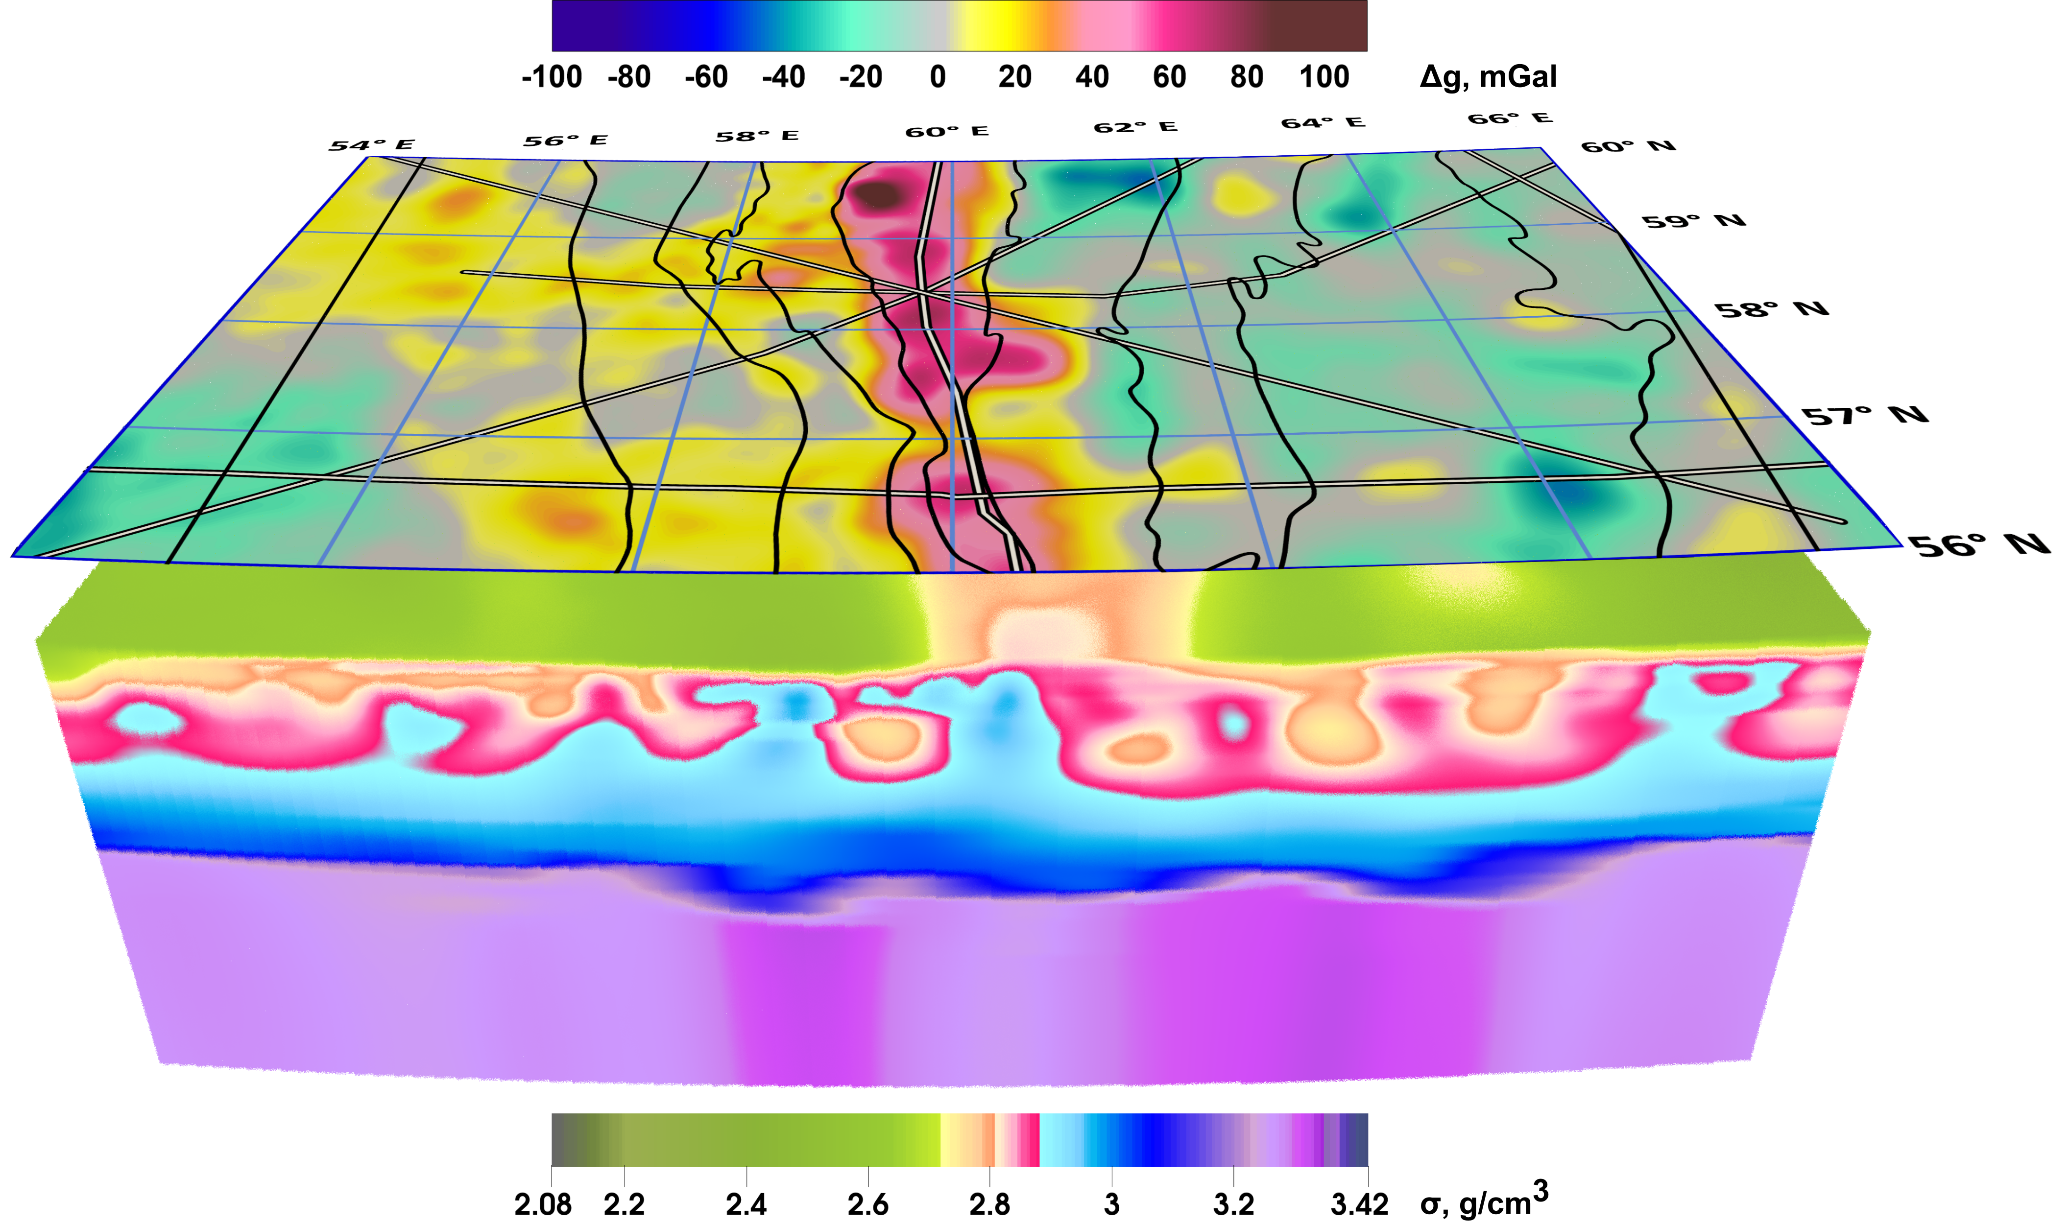
Подобранная плотностная модель

Slide 47
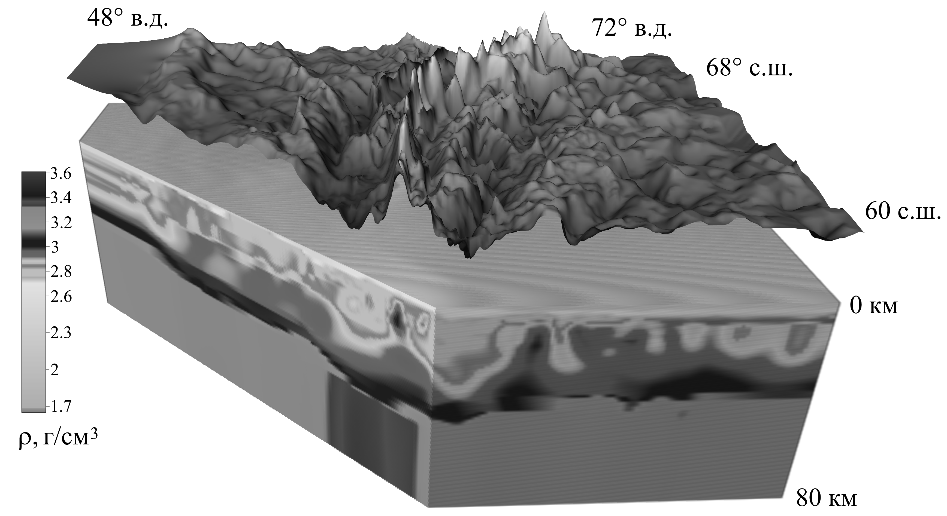
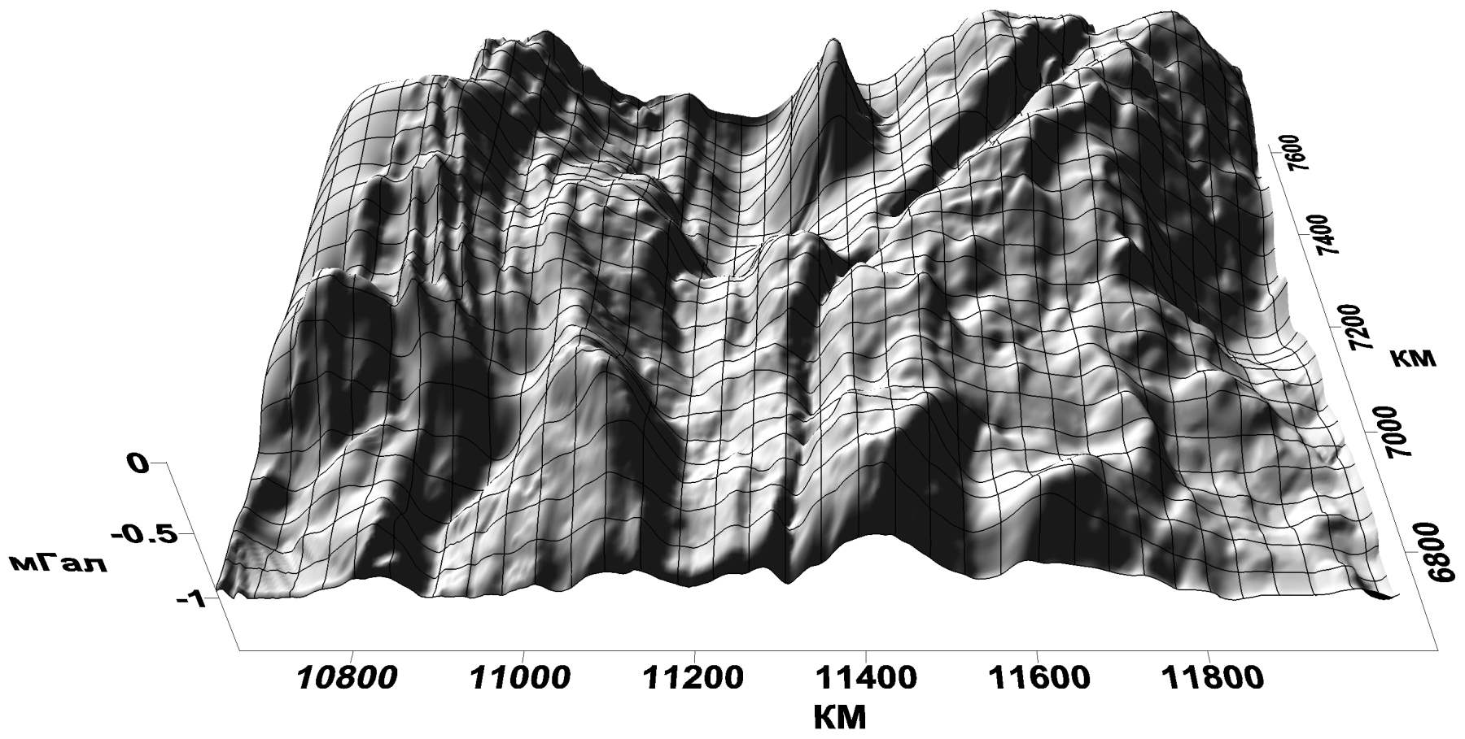
Исследование влияние неучета «сферичности» Земли
Пример для плотностной модели территории 60°-68° с.ш. 48°-72° в.д.
Плотностная модель территории (1336 км × 969 км × 80 км) и вычисленное на ее поверхности гравитационное поле.
Поточечная разность вычисленных полей для модели с учетом сферичности и без.
Относительная невязка полей сферической и плоской модели - 4,04%.
В абсолютном выражении разница находится в пределах [-1,44; 0,01] мГал при разбросе поля плоской моделей [-80; 100] мГал.

Slide 48
Заключение
Предложен метод использования двумерных сейсмических разрезов различной протяженности и глубины в качестве начальных данных при построении трехмерных плотностных моделей региона.
Преобразование входной информации в формат сеточных функций и разработка быстрых алгоритмов решения прямых и обратных задач гравиметрии позволяет резко сократить трудоемкость ручной обработки данных и увеличить эффективность вычислительных схем.
При отсутствии явно выраженных компенсационных аномалий выполнено разделение полей по разноглубинным горизонтальным слоям плотностной модели.
На основе метода локальных поправок разработан итерационный алгоритм с адаптивной регуляризацией для устойчивого решения трёхмерной линейной обратной задачи гравиметрии с послойной коррекцией плотности в неоднородном параллелепипеде. Последовательное вычисление уточняющих плотностных добавок позволило сохранить геолого-геофизическую содержательность модели начального приближения, построенную по сейсмическим данным.
Сопоставление трехмерной модели распределения литостатических нагрузок по глубине и модели для подобранного трехмерного распределения плотности в верхней части литосферы позволило выделить крупные глубинные неоднородности в земной коре.

Slide 49
Заключение
Распределение литостатических нагрузок на горизонтальных срезах неплохо соответствует схематической карте тектонического районирования, построенной по потенциальным полям.
Границы блочных структур совпадают с глубинными разломами по краевым прогибам коллизионных структур: восточной границе Тиманского кряжа, Печоро-Колвинской зоне (Саатлинский разлом), Предуральского прогиба, западного борта Тагильского прогиба (Главный уральский разлом) и зоны сочленения Восточно-Уральского поднятия и Восточно-Уральского прогиба.
Такое разделение континуальной плотностной модели на отдельные слои и блоки различного уровня организации позволяет создать слоисто-блоковую сейсмо-гравитационную модель земной коры исследуемого региона.
Разработан и реализован алгоритм вычисления гравитационного поля от региональных плотностных моделей земной коры и верхней мантии на поверхности «сферической» Земли. Показано на практических примерах, что для таких моделей неучет «сферичности» Земли вносит погрешность в значения поля не более 5%. Следовательно, при интерпретации данных гравиметрии можно сначала строить региональную модель с «плоской» границей (что потребует значительно меньших вычислительных ресурсов и времени интерпретатора), затем преобразовывать ее в сферическую по описанному выше методу и продолжать подбор поля полноценными «сферическими» методами.

Slide 50
Литература
Petr S. Martyshko, Igor V. Ladovskii, Denis D. Byzov and Alexander G. Tsidaev
Gravity Data Inversion with Method of Local Corrections for Finite Elements Models.
Geosciences 2018, 8(10), 373; https://doi.org/10.3390/geosciences8100373
Мартышко П.С., Ладовский И.В., Бызов Д.Д. О решении обратной задачи гравиметрии на сетках большой размерности // Доклады Академии Наук. 2013. том 450. № 6. С. 702-707.
Мартышко П.С., Ладовский И.В., Бызов Д.Д. Об устойчивых методах интерпретации данных гравиметрии // Доклады Академии Наук. 2016. том 471. № 6. С. 725-728.
Ладовский И.В., Мартышко П.С., Бызов Д.Д., Колмогорова В.В. О выборе избыточной плотности при гравитационном моделировании неоднородных сред // Физика Земли. 2017. №1.
Мартышко П.С., Ладовский И.В., Федорова Н.В., Бызов Д.Д., Цидаев А.Г.
ТЕОРИЯ И МЕТОДЫ КОМПЛЕКСНОЙ ИНТЕРПРЕТАЦИИ ГЕОФИЗИЧЕСКИХ ДАННЫХ.
ИГФ УрО РАН, Екатеринбург, 2016. 94 c.
http://igeoph.net/book.pdf
Martyshko, P.; Ladovskii, I.; Byzov, D. Parallel Algorithms for Solving Inverse Gravimetry Problems: Application for Earth’s Crust Density Models Creation. Mathematics 2021, 9, 2966. https://doi.org/10.3390/math9222966

Slide 51
Работа выполнена при поддержке РНФ (проект 20-17-00058) Спасибо за внимание!

Slide 52
В целях выделения деталей ≪тонкой≫ структуры неоднородных разрезов и равномерного представления данных о распределении скоростных параметров в земной коре, выполнена переобработка материалов ГСЗ методом двумерной сейсмической томографии. Метод основан на линеаризованной постановке обратной кинематической задачи, когда вариации скорости и отклонения времен пробега упругих волн от нормального годографа связаны линейными соотношениями. Один из первых вариантов метода сейсмической томографии на временных
задержках разработан под руководством академика С.В. Крылова в ИГ СО РАН
(Мишенькина и др., 1983; Крылов и др., 1993). В данном варианте по отдельным
годографам дифференциальных зондирований с помощью интерполяции строится
непрерывное двумерное поле времен, что позволяет в каждой точке профиля иметь
полный набор времен пробега упругих волн на разных расстояниях от источника.
Способ преобразования непрерывных полей времен первых вступлений в непрерывное поле скоростей рефрагированных волн предложен в работе (Мишенькина и др., 1983). Алгоритм решения обратной кинематической задачи реализован в программе ≪Invers≫. Расширенная версия модифицированной программы ≪Invers≫ в редакции В.М. Алиевского выдает результат
в виде сеточных скоростных матриц специального вида, предназначенных для построения континуальных моделей градиентных скоростных разрезов.

Slide 53
Linear velocity problem for inhomogeneous layered media Velocity model of unknown function $v(x,z)$ is defined with 2D cut along seismic profile: $x$ – distance along the profile; $z$ – depth of the cut. By a set of velocity godographs $t(x)$ of first incomes of longitudinal waves we construct parametric time field $t(x,l)$. The parameter here is distance $l$ from the observation point to the source point. Inverse value of vertical time field gradient $dl/dt$ is equal to velocity value on maximum depth of seismic ray penetration. Normal model of velocity cut $V_{0}\left(z\right)$ is equal to one-dimensional model of horizontally layered media. It is characterized with vertical (or normal) godograph:

Slide 54
It is assumed that time field deviation $τ(x,l)$from the normal godograph $T_{0}(l)$ is small value: According to this, small addictions $ζ(x,z)$ to one-dimensional distribution of normal model velocities (inversed) are calculated

Slide 55
Linear velocity problem for inhomogeneous layered media
Integral Fredholm equation of 1-st kind for unknown function $ζ(x,z)\sim ζ(x,l)$ provides solution of the problem:
here $ds$ – distance increment along seismic ray trajectory $S_{0}(x)$, which hits refracting boundaries of horizontally layered media.
From normal velocity cut one can find 2D density distribution for each K-th horizontal layer:
Numerical solution of inverse kinematic problem and calculation of elastic waves distribution velocities $v\left(x,z\right)$was performed using «Invers» software (Mishenkina et al., 1983) with changes of V.M. Alievskiy (Institute of Geophysics, UB RAS). Changes were made to output format of the program to allow it to export grid files. This allowed to optimize the technique of construction of 2D models of “gradiental” seismic cuts.

Slide 56
Используемые источники картографического материала
Соболев И.Д. Тектоническая схема Северного, Среднего и северо-восточной части Южного Урала. М 1:2500 000 // Геология СССР. Т. XII. Приложение. М., 1968.
Соболев И.Д., Автонеев С.В., Белковская Р.П., Петрова Т.Ю., Сюткина Р.А. Тектоническая карта Урала масштаба 1:1000 000, объяснительная записка. Свердловск, 1983. 168 с.
Тимонин Н.И. Печорская плита: история геологического развития в фанерозое. Екатеринбург: УрО РАН, 1998. 239 с.
Сурков В.С., Жеро О.Г. Фундамент и развитие чехла Западно-Сибирской плиты. М.: Недра. 1993. С. 85–90.
Пучков В. Н. Геология Урала и Приуралья. Актуальные вопросы стратиграфии, тектоники, геодинамики и металлогении. Уфа: ООО Дизайн-ПолиграфСервис, 2010. 280 с.
Ince, E.S.; Barthelmes, F.; Reißland, S.; Elger, K.; Förste, C.; Flechtner, F.; Schuh, H. ICGEM – 15 years of successful collection and distribution of global gravitational models, associated services and future plans. Earth System Science Data 2019, 11, 647-674.
(глобальная модель гравитационного поля XGM2019e_2159)
NVidia GTX 980 using the CUDA-optimized implementation of the algorithm
GPU AMD Radeon VII (Vega 20).

